Slide 1

Pós-graduação Lato Sensu em Ciência de Dados e Big Data
PREVISÃO DA EXPECTATIVA DE VIDA DA POPULAÇÃO UTILIZANDO ALGORITMOS DE MACHINE LEARNING A PARTIR DE INFORMAÇÕES SOCIOECONÔMICAS
Aluno:
Alessandra de Assis Barbosa
Belo Horizonte
2022
Notes:
Sou Alessandra de assis barbosa e como trabalho de conclusão do curso de pós-graduação latu sensu em ciência de dados e big data da puc minas conduzi o estudo que teve por propósito avaliar a capacidade de previsão da expectativa de vida da população utilizando algoritmos de machine learning a partir de informações socioeconômicas para isso foram implementados modelos supervisionados de aprendizado de máquina.

Slide 2
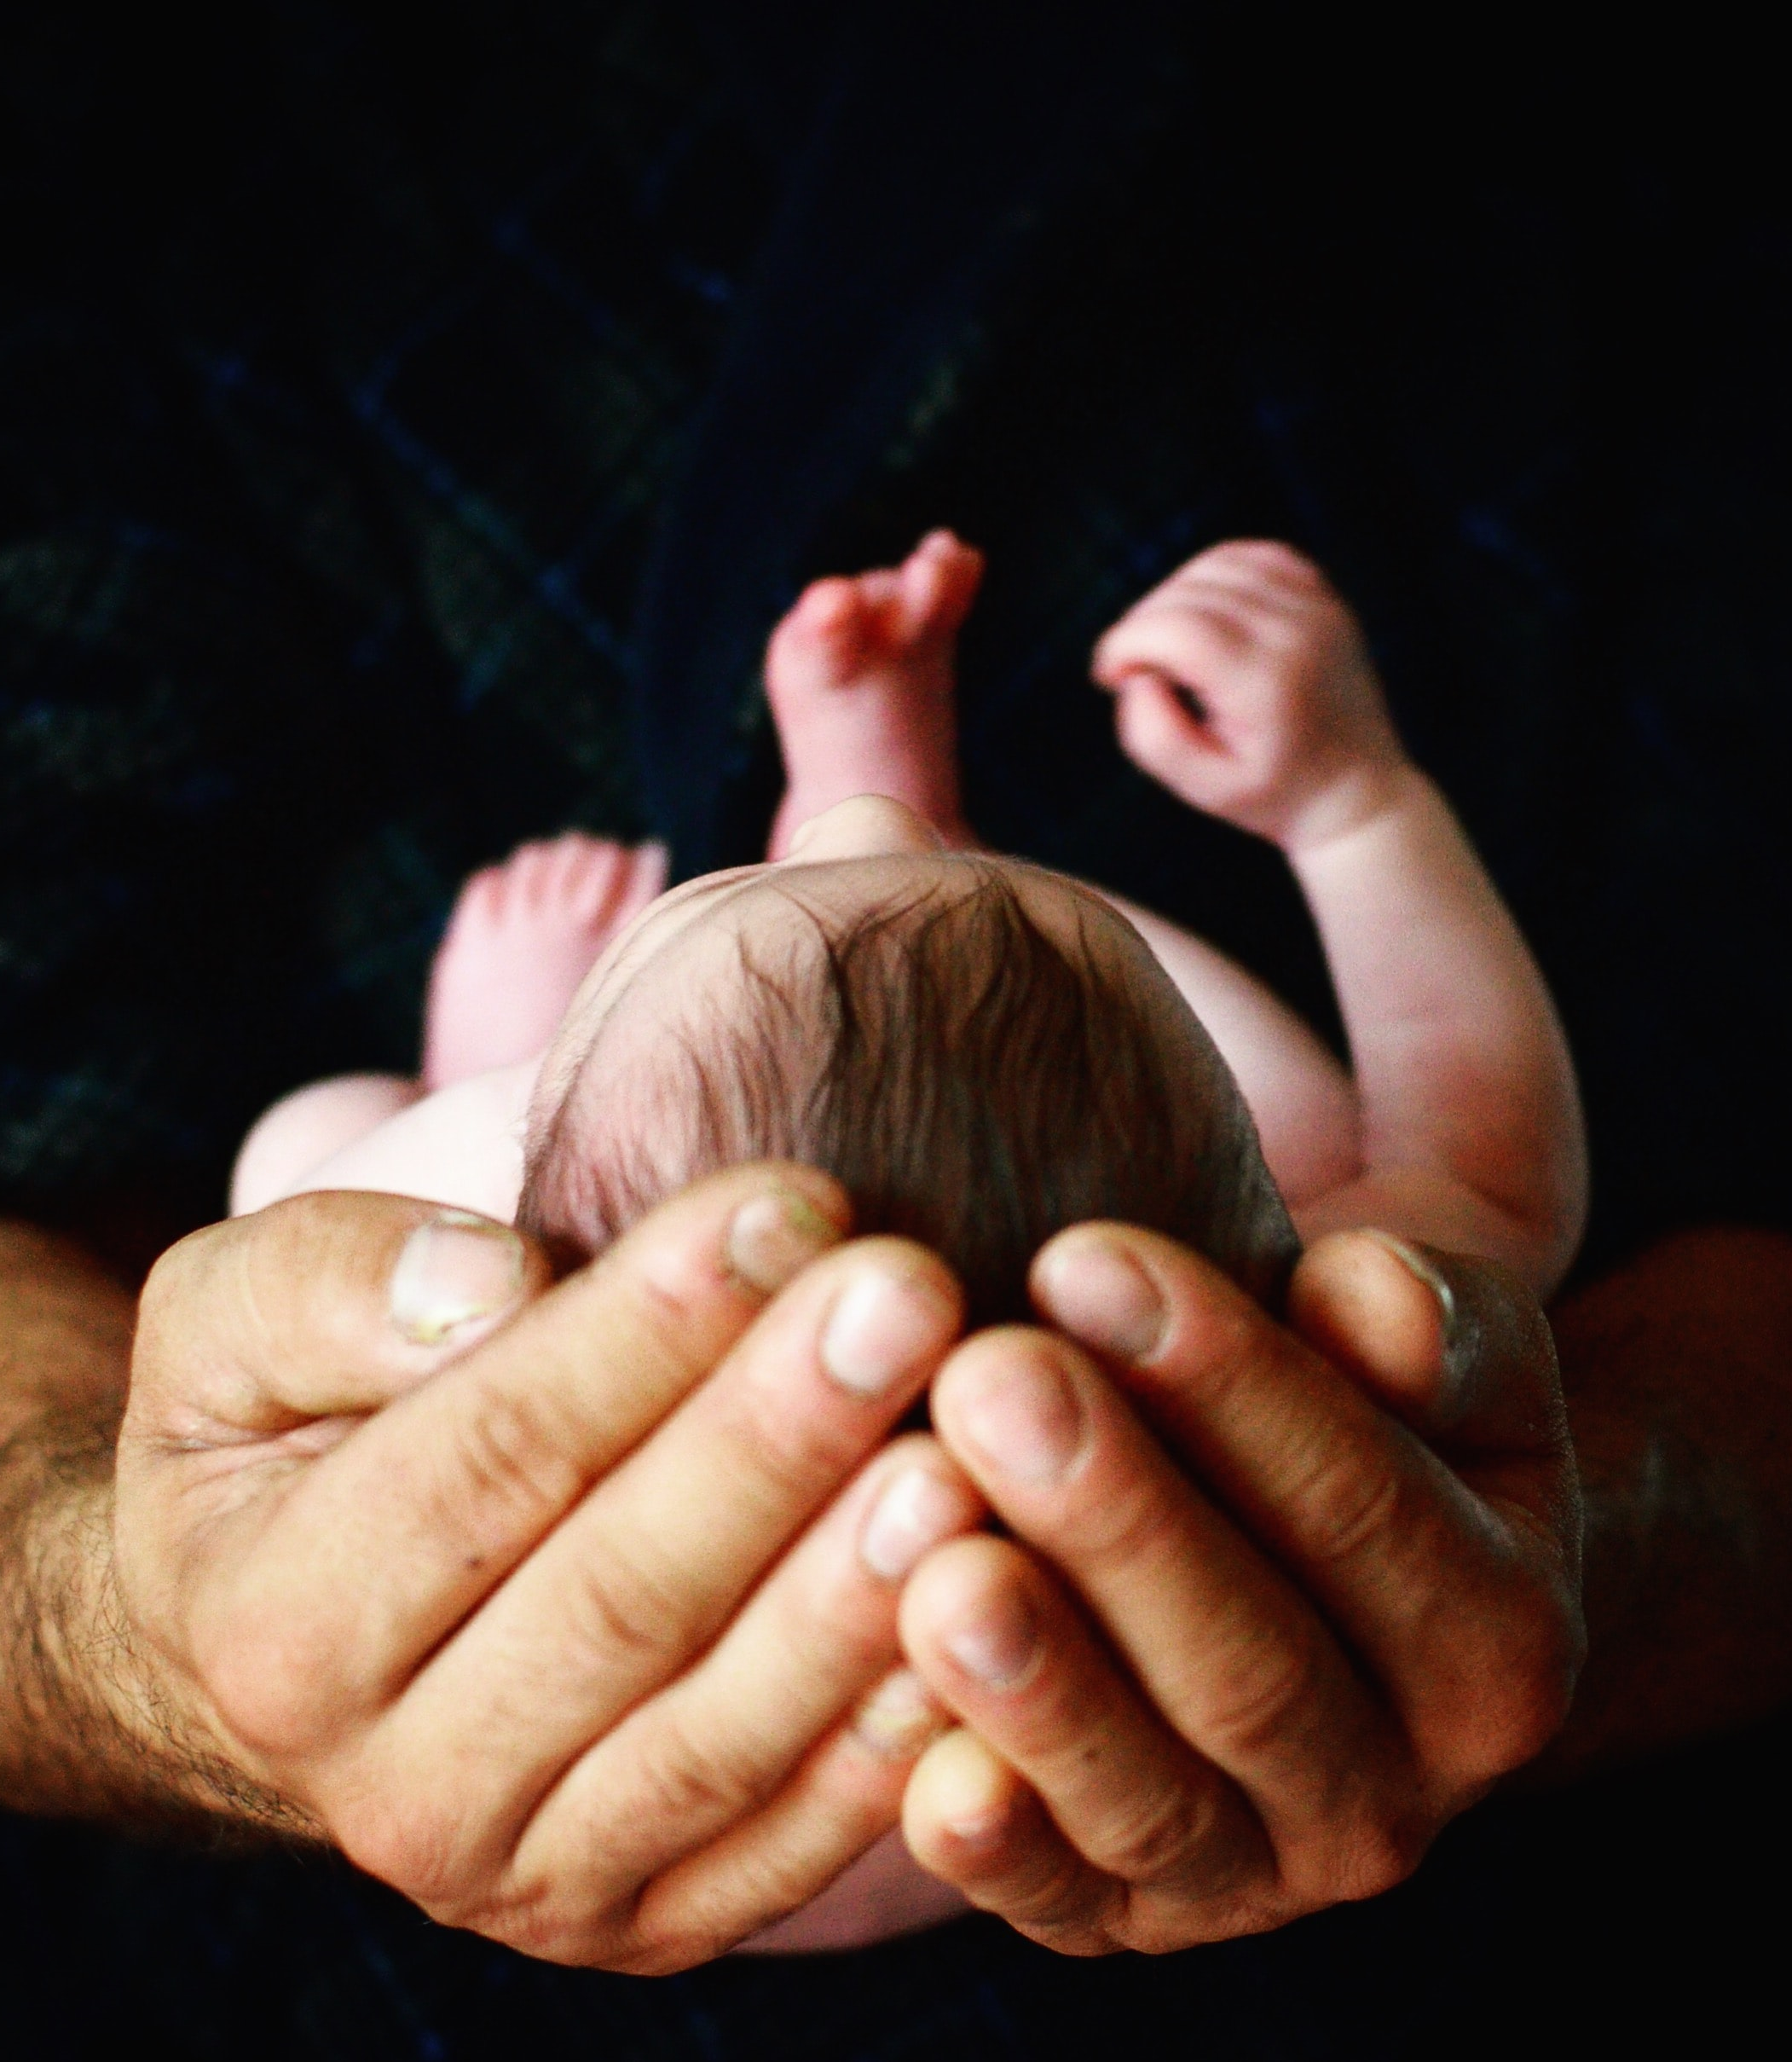
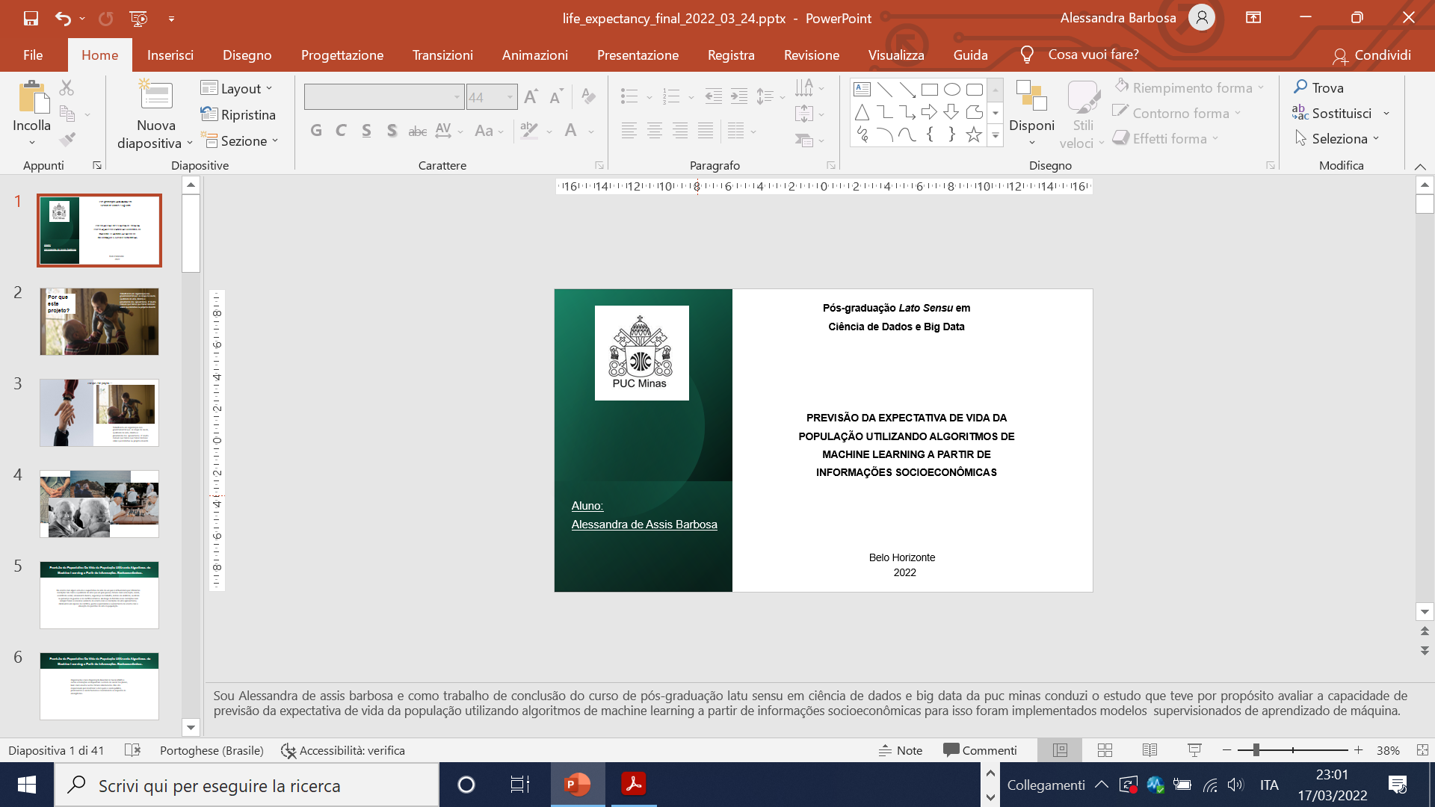
Mas o que è a expectativa de vida?
Expressão usada para indicar o número médio de anos que cada indivíduo provavelmente viverá caso sejam mantidas as mesmas condições vivenciadas no momento do nascimento.
Notes:
Tambem chamada esperança de vida usada para indicar o número médio de anos que cada indivíduo provavelmente viverá caso sejam mantidas as mesmas condições vivenciadas no momento do nascimento.

Slide 3
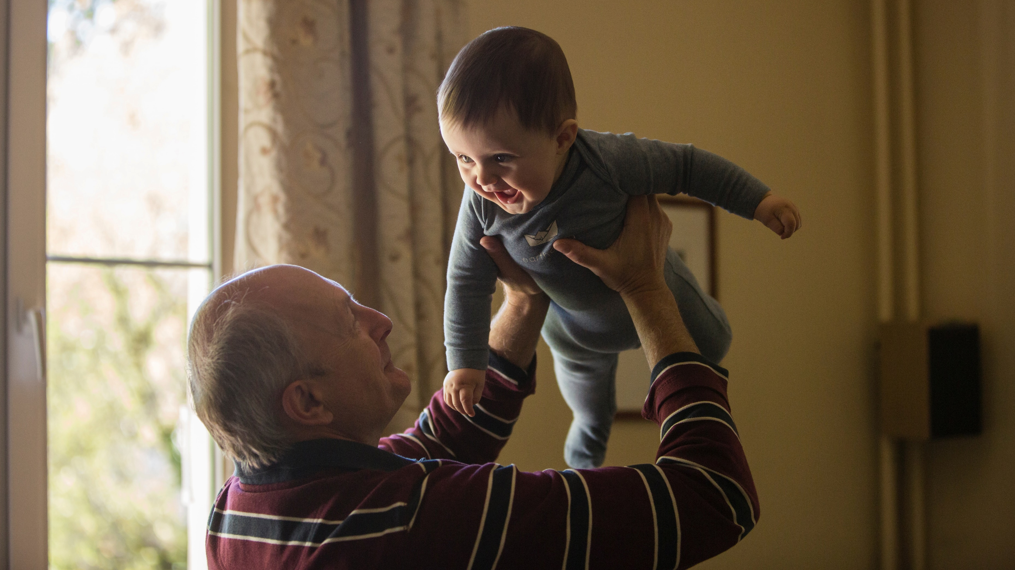
Previsão da Expectativa De Vida da População Utilizando Algoritmos de Machine Learning a Partir de Informações Socioeconômicas
Por que este projeto?
Trabalho em organização nao governamental que se ocupa da saúde, qualidade de vida e direitos dos aposentados e idosos.
E’ muito comum que exista uma preocupação com a diminuição da expectativa de vida e sobre que iniciativa ou projetos investir.
Notes:
Trabalho em organização nao governamental que se ocupa da saúde, qualidade de vida e direitos dos aposentados. E’ muito comum que exista uma preocupação com a diminuição da expectativa de vida e sobre que iniciativa ou projetos investir.

Slide 4

Outras organizações e outras associações tambèm acompanham o estado de saúde dos países e utilizam tecnicas estatisticas para estudar a expectativa de vida e o impacto das pandemias na vida da populaçao.
Tanto que si é visto durante a pandemia iniciada no ano 2019 a prospectiva de um abaixamento da estimativa de vida mundial desencadeando uma corrida na tomada de providências para reduzir os danos.
Notes:
Outras organizações e outras associações tambèm acompanham o estado de saúde dos países e utilizam tecnicas estatisticas para estudar a expectativa de vida e o impacto das pandemias ao longo da vida.
Tanto que si é visto durante a pandemia iniciada no ano 2019 a prospectiva de um abaixamento da estimativa de vida mundial desencadeando uma corrida na tomada de providências para reduzir os danos.

Slide 5
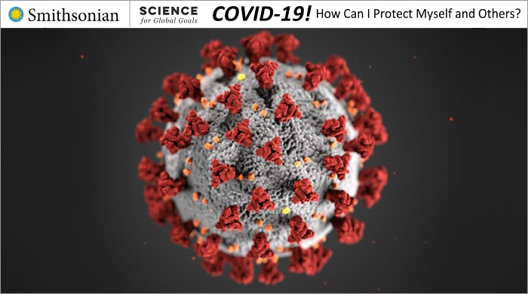
A pandemia de Covid-19 causou em 2020 a maior redução na expectativa de vida desde a Segunda Guerra Mundial
https://www.cnnbrasil.com.br/saude/pandemia-causou-maior-reducao-da-expectativa-de-vida-desde-a-segunda-guerra-mundial/
Notes:
, de acordo com um estudo publicado pela Universidade de Oxford. Esse estudo mostra através de técnicas demográficas e Bayesianas qual efeito da pandemia na redução da expectativa de vida. EUA para os homens a reduçao da estimativa foi de 2 anos . Para o Brasil Pesquisadora do Ipea estima que brasileiros vivam atualmente até os 72,2 anos; antes da Covid-19, média de longevidade era de 76,6 anos

Slide 6
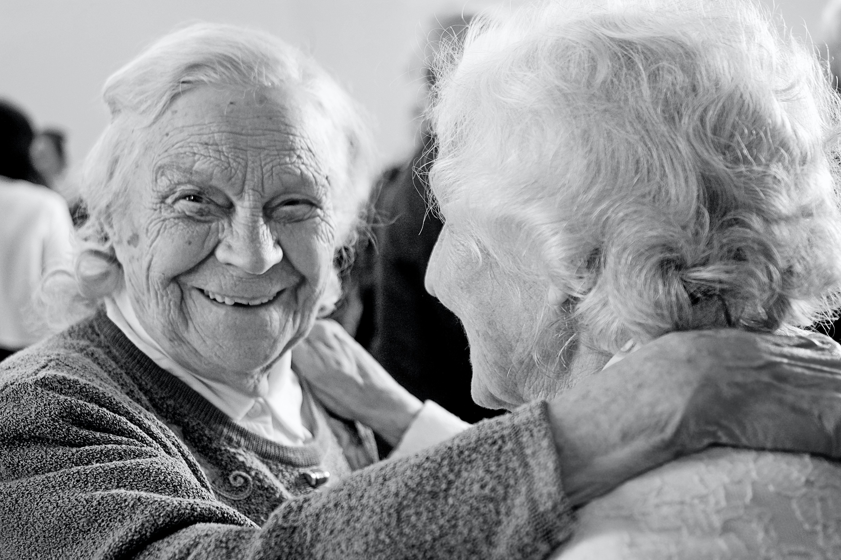
De acordo com alguns estudos, a expectativa de vida de um país é influenciada por diferentes condições tais como:
Educação,
Saúde,
Assistência social,
Saneamento básico,
Segurança no trabalho,
Indices de violência,
Ausência ou presença de guerras e de conflitos internos
Notes:
De acordo com alguns estudos, a expectativa de vida de um país é influenciada por diferentes condições tais como: Educação, Saúde, Assistência social, Saneamento básico, Segurança no trabalho, Indices de violência, Ausência ou presença de guerras e de conflitos internos.
E Ao longo da história essas condições nem sempre foram as mesmas variando de acordo com as condições de vida apresentadas, diminuindo em épocas de conflitos, pestes e pandemias e aumentando de acordo com a elevação dos padrões de vida da população.

Slide 7

Objetivos do trabalho
O objetivo deste trabalho é realizar uma análise exploratória que permitirá de individuar os fatores correlacionados a redução ou aumento da expectativa de vida e identificar um modelo matemático que possa ser usado para a previsão da expectativa de vida
O objetivo maior deste projeto não é somente prever a expectativa de vida nos países mas identificar fatores diretamente vinculados
Notes:
O objetivo deste trabalho é realizar uma análise exploratória que permitirá de individuar os fatores correlacionados a redução ou aumento da expectativa de vida, identificar um modelo matemático que possa ser usado para a previsão da expectativa de vida, comparar a performance de vários modelos de machine learning e a realização de cenários que possam auxiliar na tomada de decisões de investimentos público e privado. O objetivo maior deste projeto não é somente prever a expectativa de vida nos países mas identificar fatores diretamente vinculados.

Slide 8


Além disso esse trabalho também visa responder as seguintes hipótese:
Os vários fatores de previsão escolhidos inicialmente realmente afetam a expectativa de vida?
Quais são as variáveis de previsão que realmente afetam a expectativa de vida?
Um país com expectativa de vida menor (<65) deve aumentar seus gastos com saúde para melhorar sua expectativa de vida média?
Como as taxas de mortalidade de bebês e adultos afetam a expectativa de vida?
A expectativa de vida tem correlação positiva ou negativa com hábitos alimentares, estilo de vida, exercícios, fumo, bebida alcoólica etc.?
Qual é o impacto da escolaridade na expectativa de vida dos humanos?
A expectativa de vida tem uma relação positiva ou negativa com o consumo de álcool?
Países densamente povoados ou altamente populosos tendem a ter menor expectativa de vida?
Qual é o impacto da cobertura de imunização na expectativa de vida?
Países mais poluídos apresentam uma expectativa de vida menor?
Notes:
Os vários fatores de previsão escolhidos inicialmente realmente afetam a expectativa de vida? , Como as taxas de mortalidade de bebês e adultos afetam a expectativa de vida?, Qual é o impacto da escolaridade na expectativa de vida dos humanos?, Qual é o impacto da cobertura de imunização na expectativa de vida?, Países mais poluídos apresentam uma expectativa de vida menor?

Slide 9





Ferramentas utilizadas
Notes:
Para a realização deste projeto foi usado como IDE o Jupyter Notebook no qual foram instaladas extensões que são complementos simples que estendem a funcionalidade básica do ambiente do notebook. A linguagem de programação escolhida foi o Python mas foram instaladas uma série de bibliotecas e suas relativas versões que podem ser consultadas no documento requirements.

Slide 10

Etapas do Trabalho
Coleta dos dados
Análise e Exploração dos Dados
Criação de Modelos de Machine Learning
Interpretação dos Resultados
Processamento / Tratamento dos dados
Notes:
Na execuçao desse projeto foi utilizado uma metodologia ciclica para cada ciclo do projeto passamos por etapas que seram melhoradas a cada ciclo. As etapas aqui definidas sao: Coleta dos dados, Processamento/Tratamento de Dados, Análise e Exploração dos Dados, Criação de Modelos de Machine Learning, Interpretação dos Resultados,

Slide 11
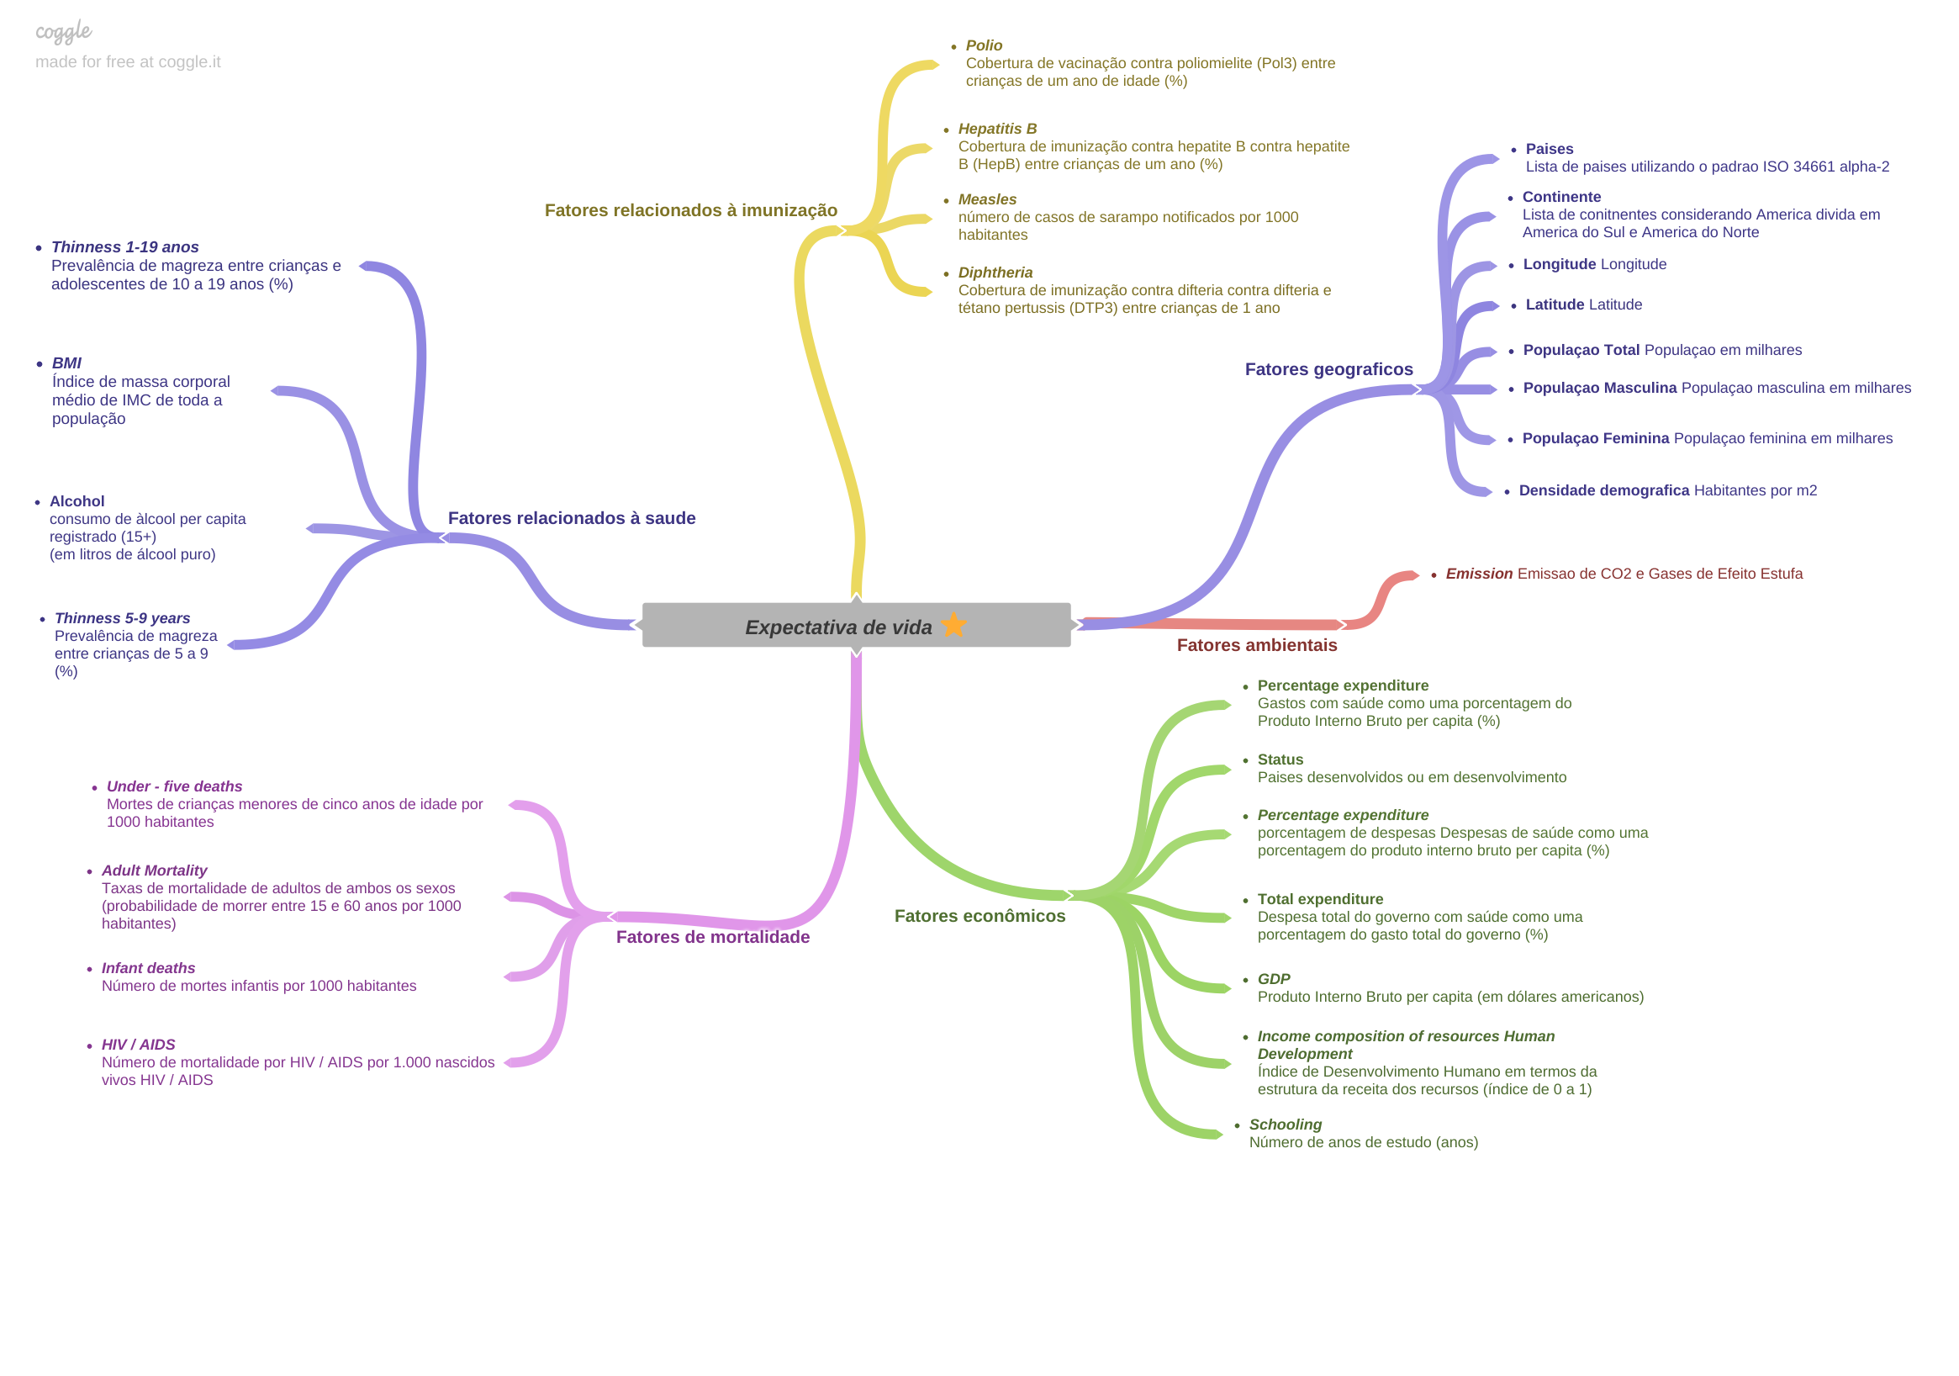
Coleta de Dados
Fontes: órgão mundial da saúde e das nações unidas, dados do IBGE, organização Our World in Data e API de geolocalização.
Grandes áreas: economia, ambientais, demográficos, mortalidade, imunização, saúde
Periodo: 2000 à 2015
Notes:
Dataset 01_ Expectativa de vida - O conjunto de dados relacionado à expectativa de vida e fatores de saúde de 193 países foi coletado do repositório de dados do Observatório Global de Saúde (GHO) da Organização Mundial da Saúde (OMS)
Dataset 02_ Dados de emissão de CO2 e de Gases de Efeito Estufa
Dataset 03_ Dados Demográficos Nesse dataset foram obtidos dados que segmentam a população dos 193 países selecionados. Foram coletadas as seguintes informações: ● População Total do país , ● População, por gênero , ● Densidade demográfica ,
APIs de localização nominatim e nomes e codificação dos países

Slide 12
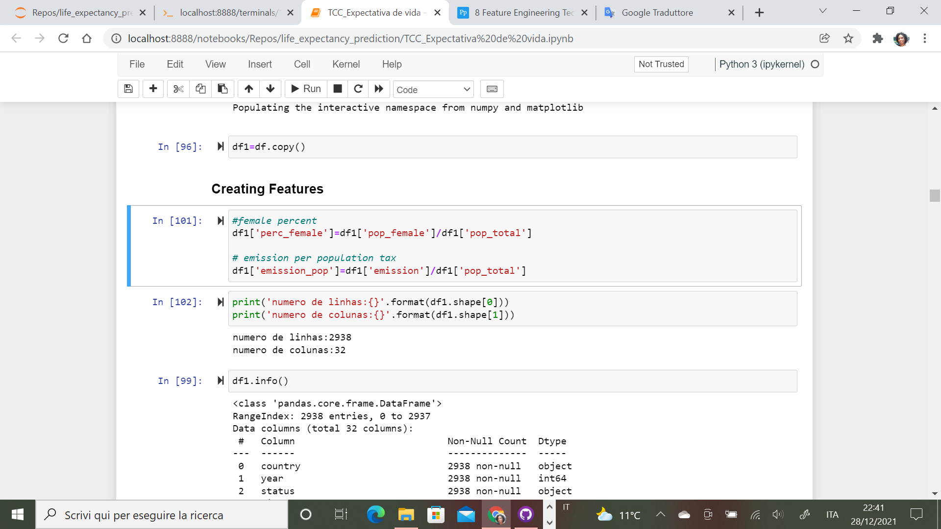
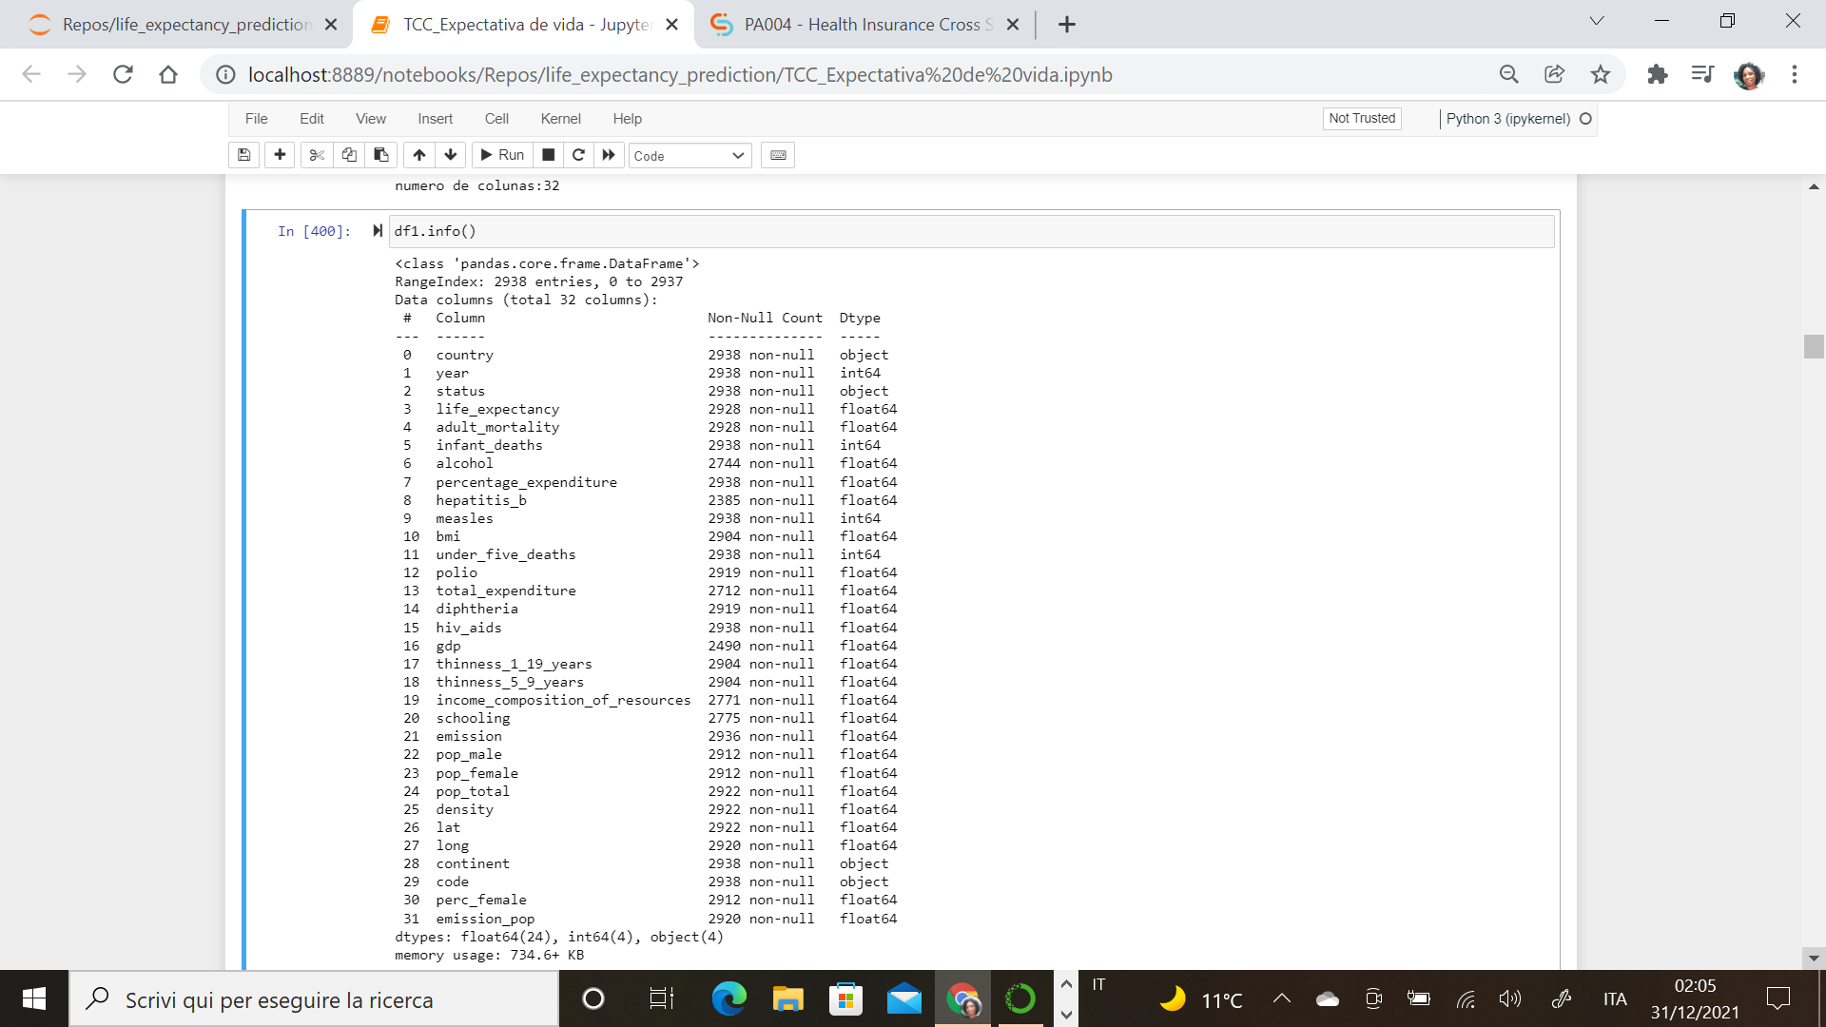
Processamento Tratamento dos dados
Criação de features
Informação do Database
Notes:
Nesse projeto foram derivadas 2 novas features: percentual de mulheres e emissão de gás por tamanho da população. A ideia era ajustar a taxa de emissão em cada país e testar a hipótese que países com um percentual maior de mulheres tem uma expectativa de vida maior.

Slide 13
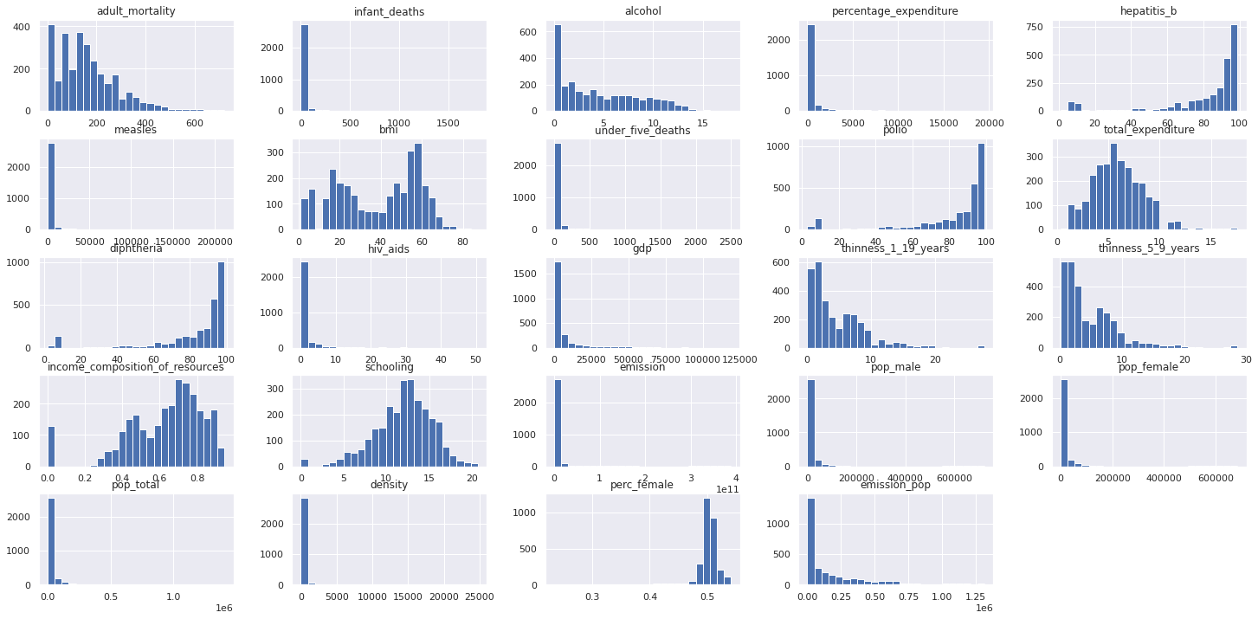
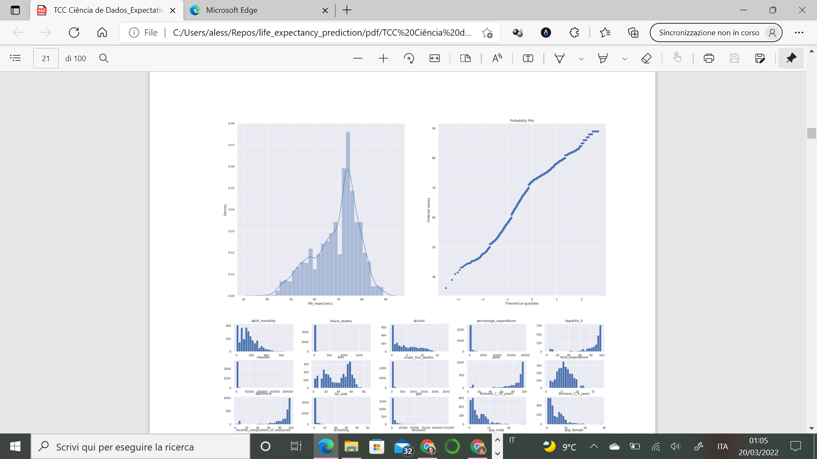
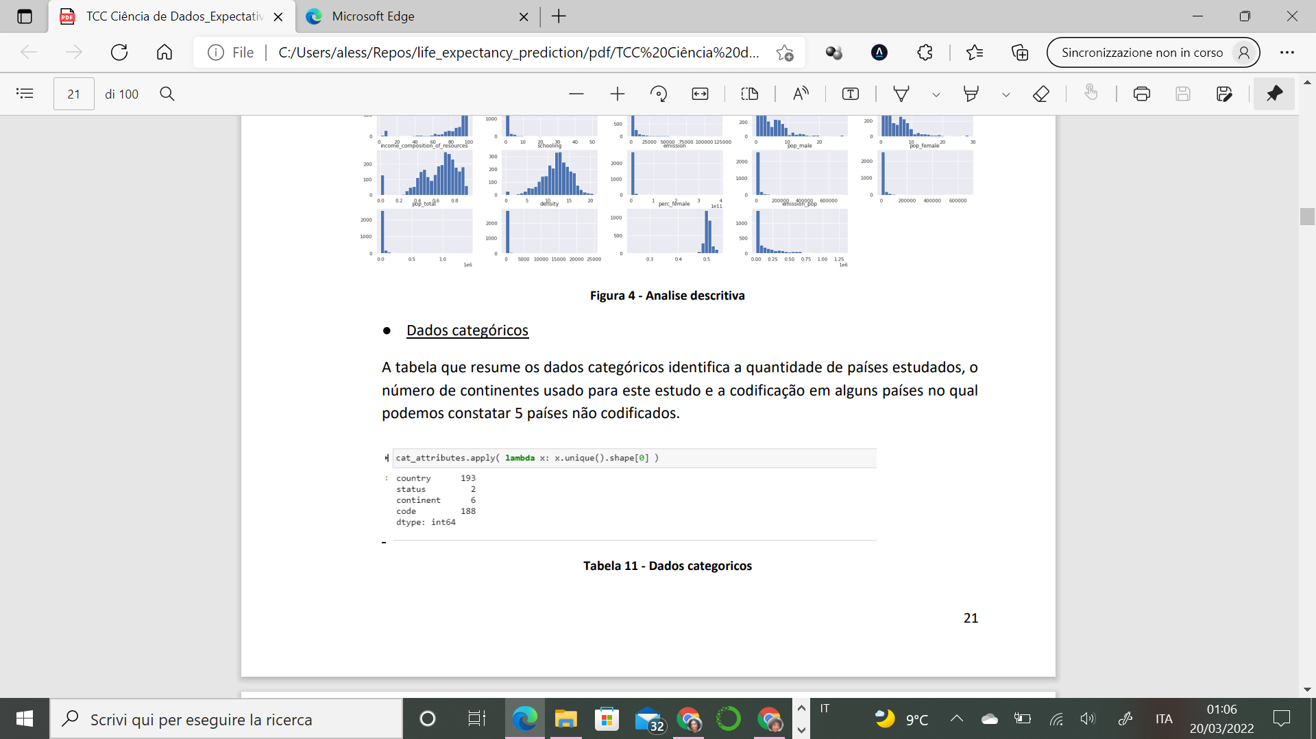
Processamento Tratamento dos dados
Estatística descritiva
Notes:
Foi feito histograma para cada variavel de modo a ver a distribuiçao a assimetria e a kurtose e foram identificadas algumas variaveis que os valores nao condiziam como o caso GDP. Foi plotato um grafico de densidade da variavel resposta e um qq plot para verificar a normalidade e individuado as 4 variaveis discretas

Slide 14
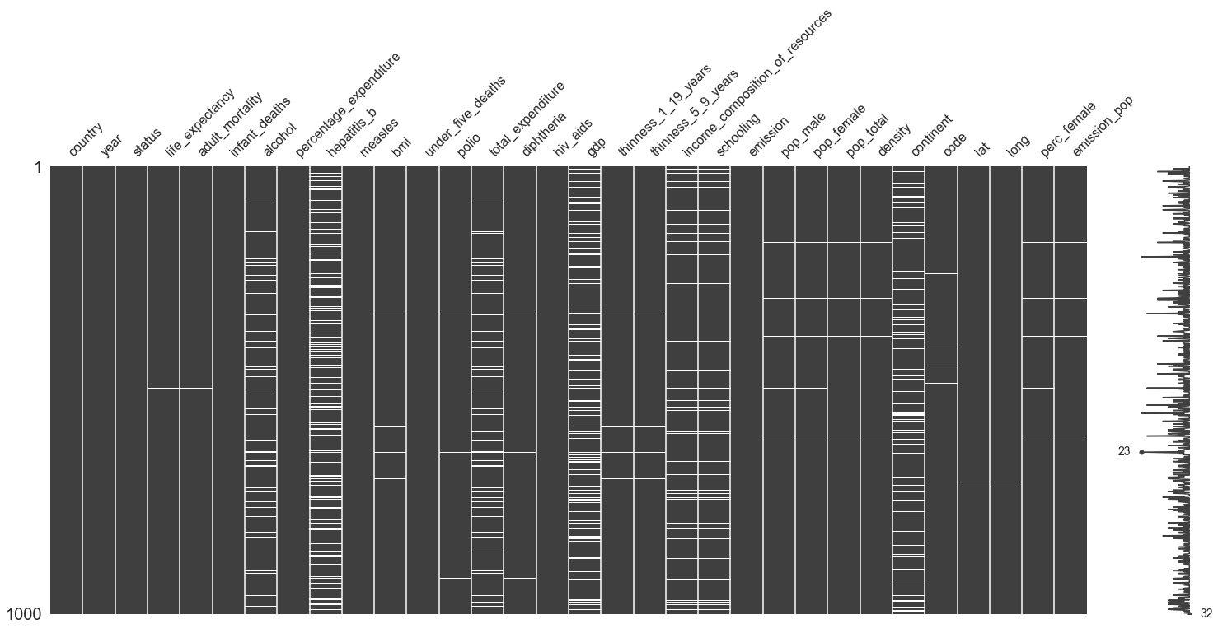
Processamento Tratamento dos dados
Dados omissos e ruidosos
Nova coleta de dados
Estimação dos valores utilizando algoritmo KNN Input
Eliminação de linhas do DB com dados faltantes
Notes:
Nesse grafico podemos ver as linhas brancas que indicam uma ausencia de dados nas variaveis . Hepatite , total de despesa sanitaria e PIL sao os dados que mais apresentam dados faltantes. Nessa etapa forma coletados novos dados estimados novos valores e eliminados algumas linhas de dados

Slide 15
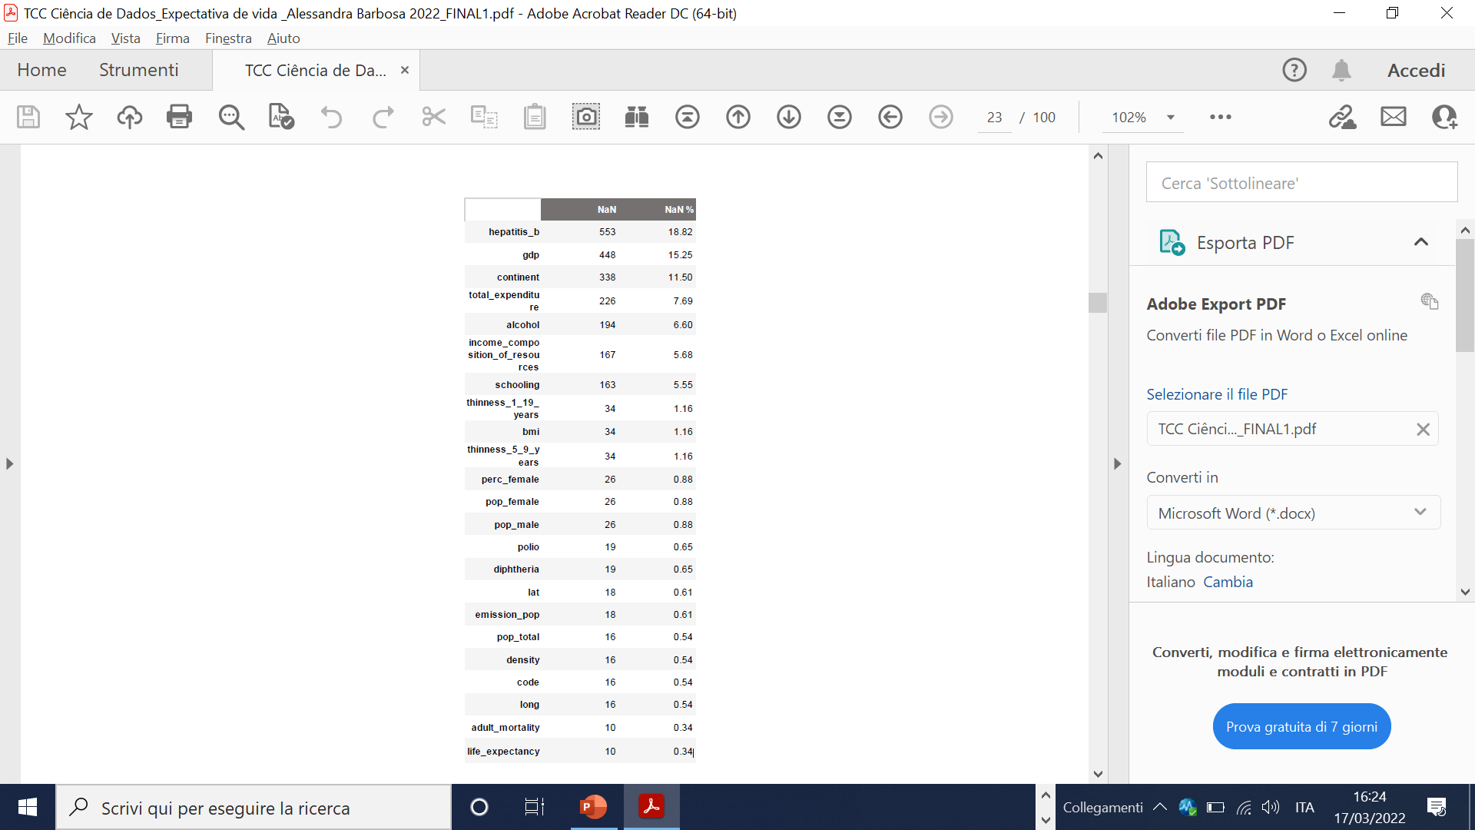
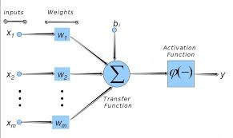
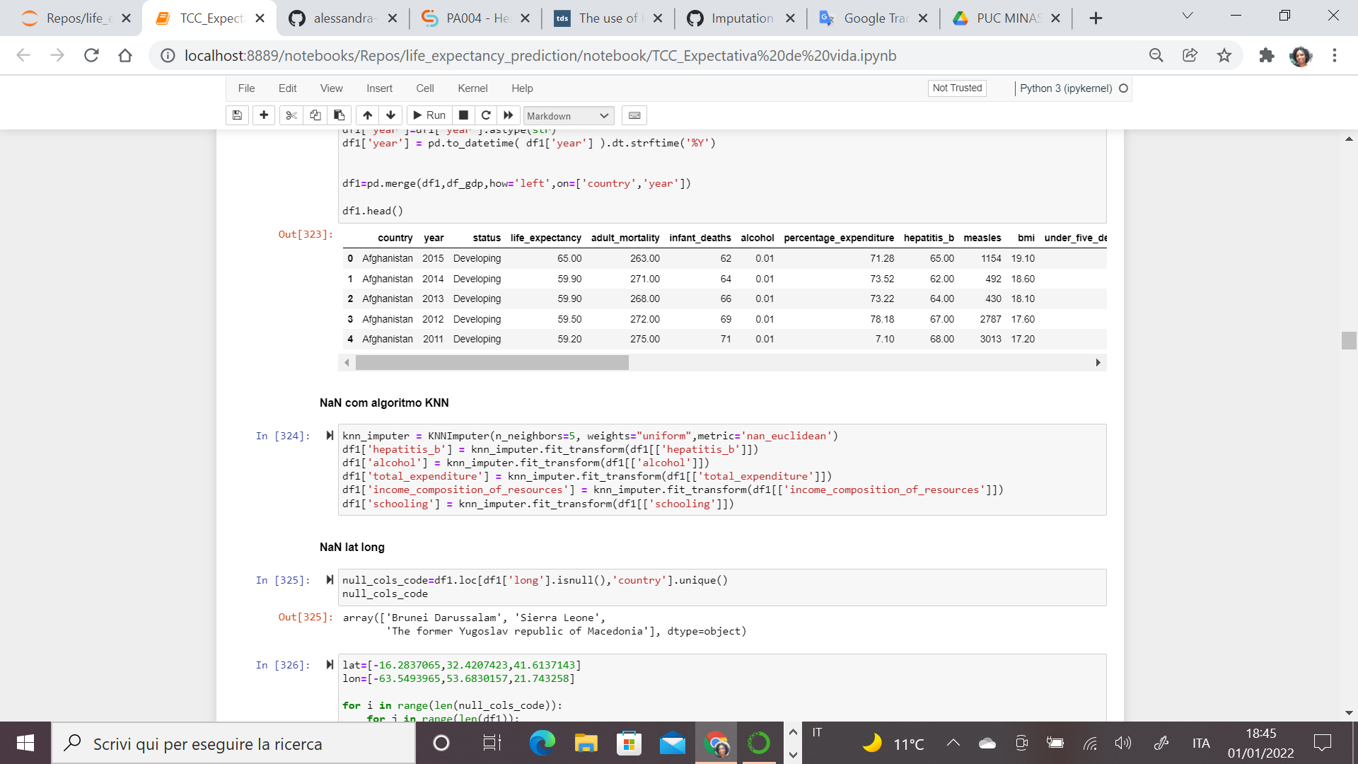
Processamento Tratamento dos dados
PIB(GDP) - Decidiu-se por coletar novamente o dado de uma outra fonte mais confiável e por substituir os dados anteriores.
% Despesa com a saude (Percentage expenditure) - Decidiu-se por eliminar a feature dado que a variável total_expenditure pode ser considerada como uma sua derivante.
Alcohol, Despesa com a saùde, Indice de desenvolvimento, Escolaridade, Hepatitis B - Utilizamos o algoritmo KNN (K-Nearest Neighbor) que tem como objetivo determinar a qual grupo uma determinada variavel vai pertencer com base nas amostras vizinhas.
Notes:
PIB(GPD) - Decidiu-se por coletar novamente o dado de uma outra fonte mais confiável e por substituir os dados anteriores. % Despesa com a saude (Percentage expenditure) - Decidiu-se por eliminar a feature dado que a variável total_expenditure pode ser considerada como uma sua derivante. Alcohol, Despesa com a sude, Indice de desenvolvimento,Escolaridade, Hepatitis B - Utilizamos o algoritmo KNN (K-Nearest Neighbor) que tem como objetivo determinar a qual grupo uma determinada amostra vai pertencer com base nas amostras vizinhas.

Slide 16
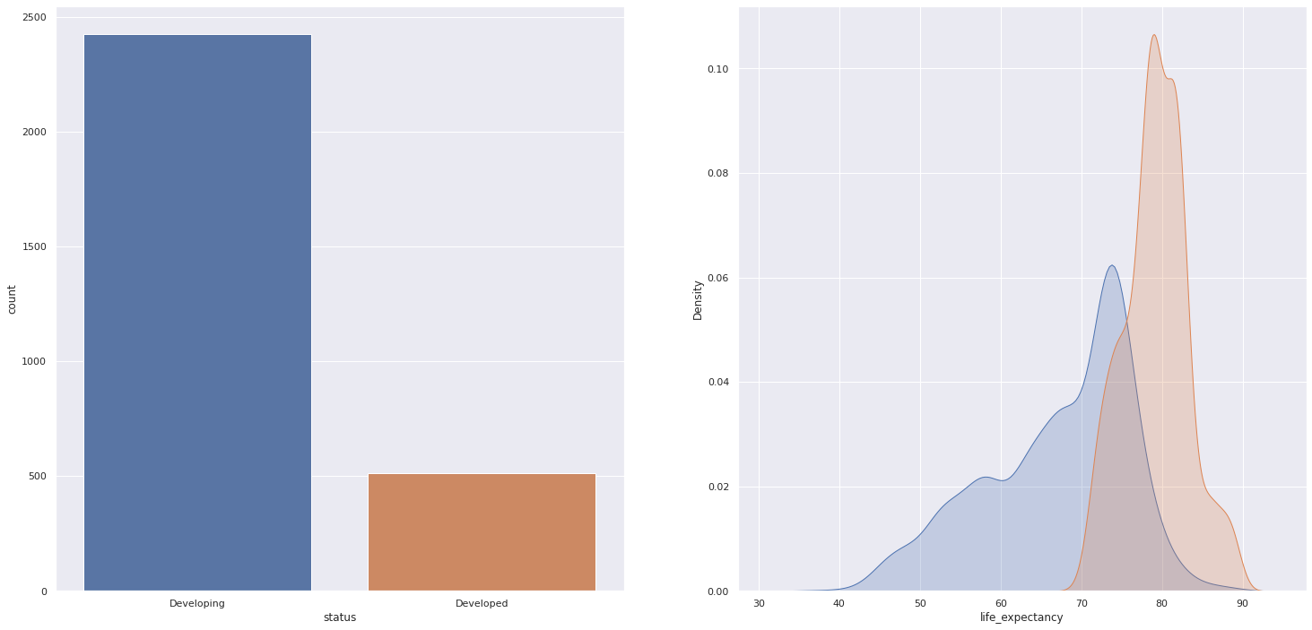
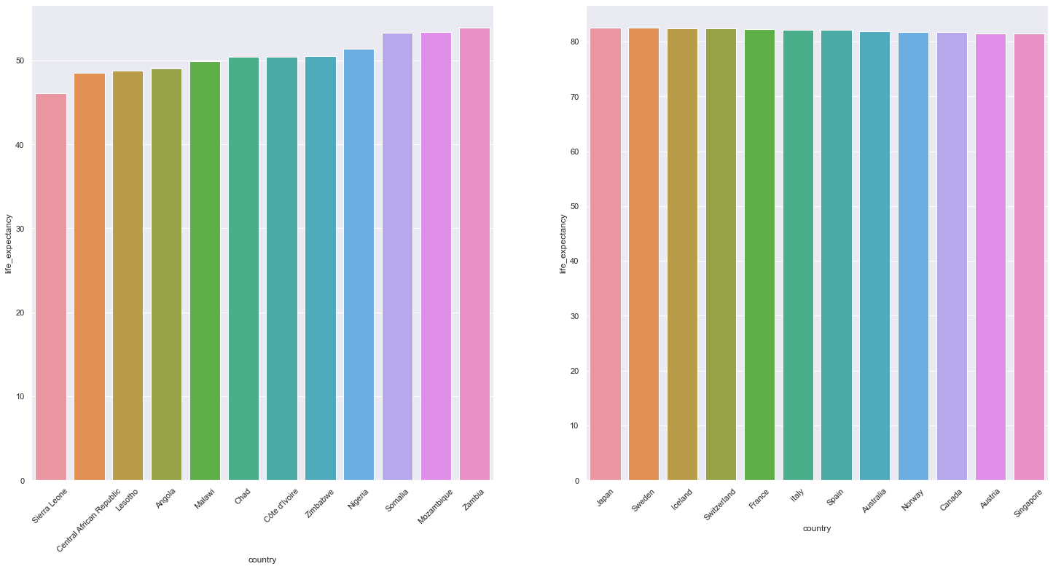
Análise e Exploração dos Dados
Expectativa de vida nos
países desenvolvidos e em desenvolvimento
Países com expectativa de vida mais baixa e mais alta
Desenvolvido
Em Desenvolvidmento
Notes:
Nesta etapa do trabalho tentamos responder algumas das hipoteses formuladas. Nos graficos abaixo podemos observar a media dos paìses com menor e a maior expectativa de vida da tabela. Serra leone e Japao se destacam com o maior e a pior expectativa de vida. Ooutro grafico mostra a curva de densidade para paises desenvolvidos e emdesenvolvimento . Podemos notar que os paises em desenvolvimento possuem uma variabilidade grande na expectativa de vida.

Slide 17
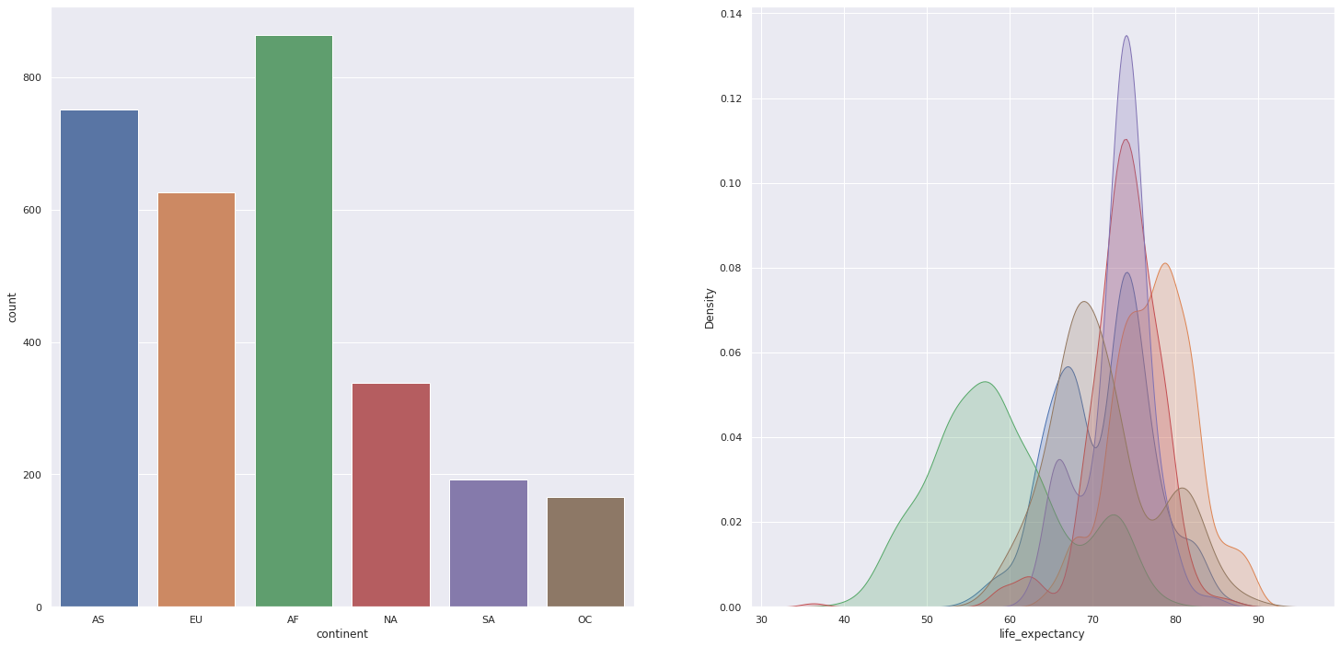
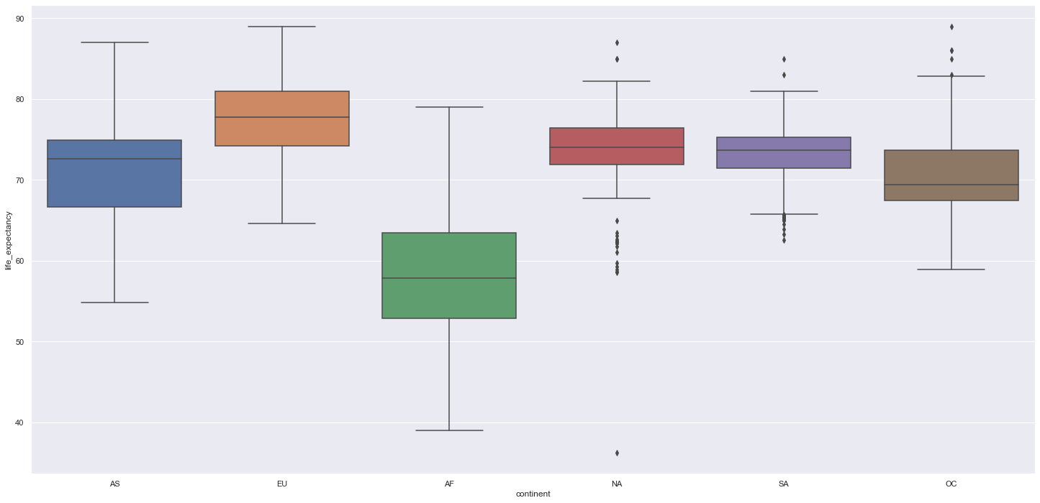
Análise e Exploração dos Dados
Como è a variaçao da expectativa de vida dentro dos continentes?
Notes:
Aqui vemos a curva de densidade dividida por continentes a america foi dividida em norte e sul . Com o box plot podemos ver melhor a vaiaçao em cada continente . Como podemos ver africa tem uma grande variaçao e uma baixa mediana a respeito aos outros continentes.

Slide 18
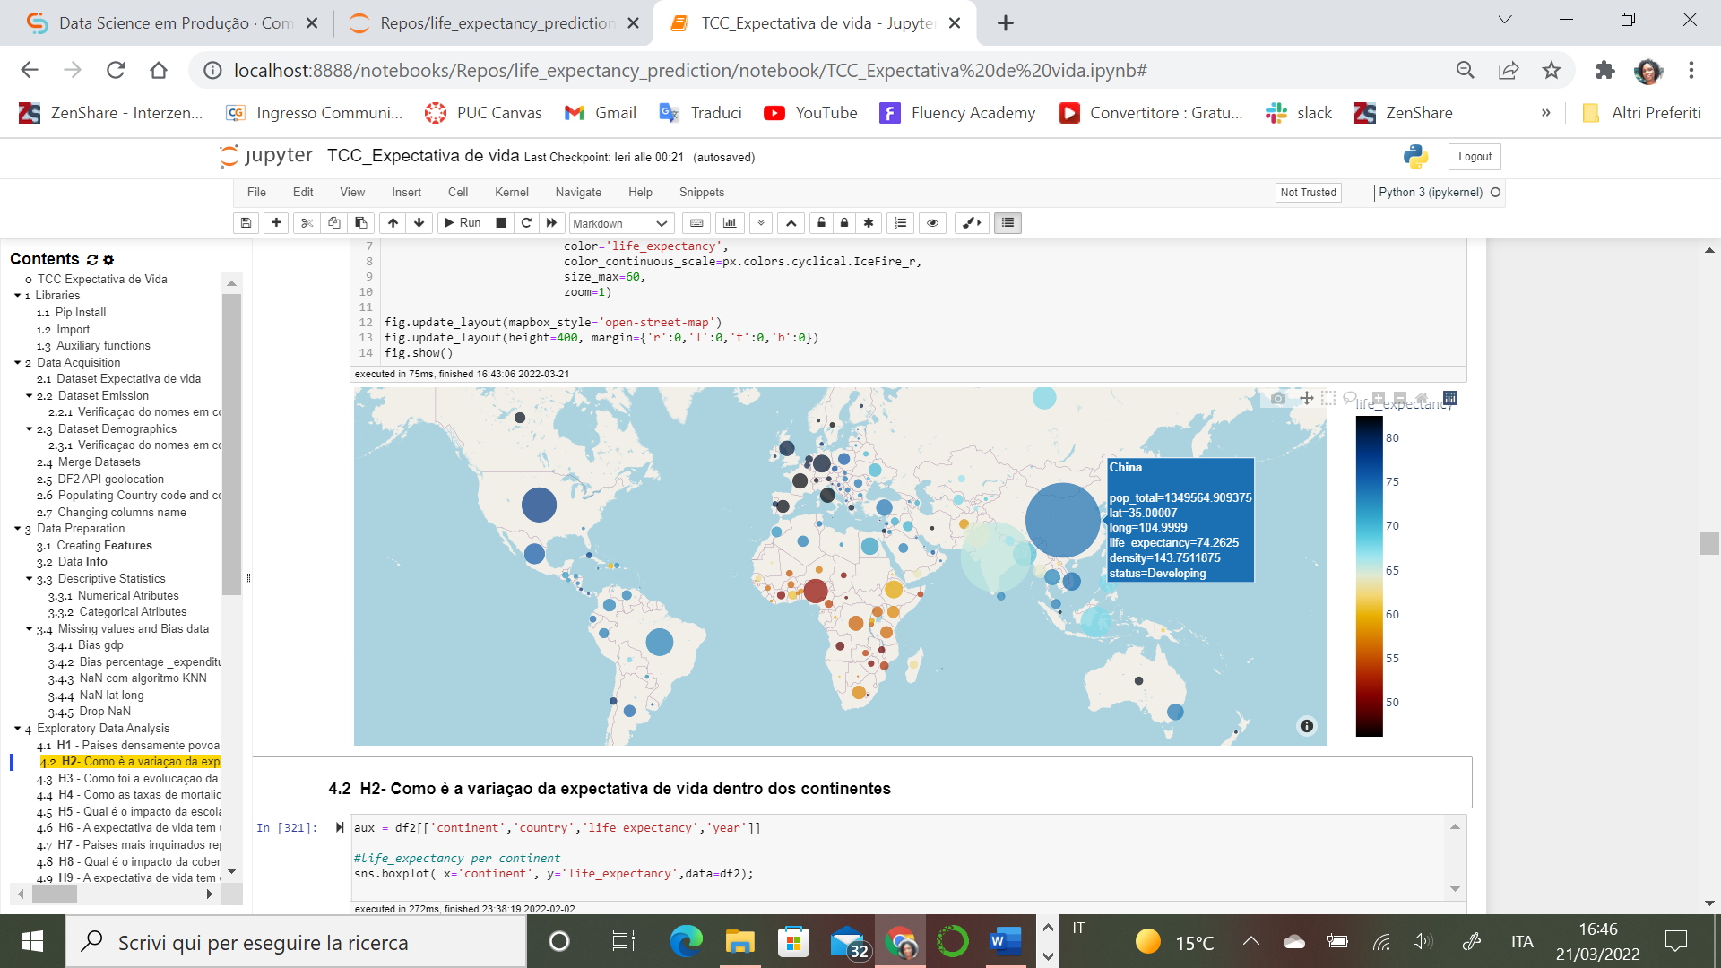
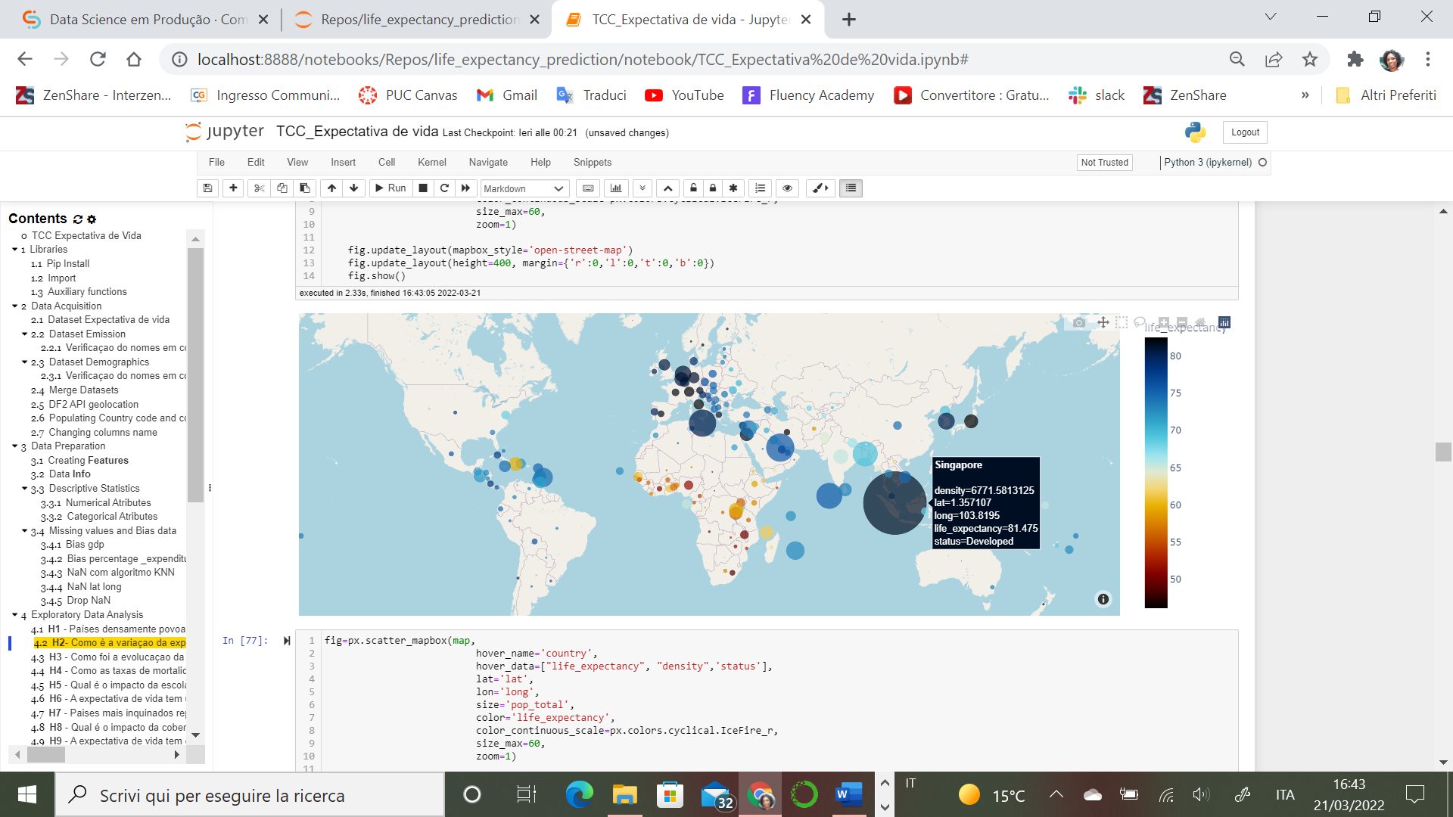
Análise e Exploração dos Dados
Países densamente povoados ou altamaente populosos tendem a ter menor expectativa de vida?
Países mais populosos
Países mais povoados
Notes:
Podemos ver valores contrastantes onde paises extremamente populosos ou povados apresentam uma expectativa de vida media nos anos relativamente alta. Mas se nota tbm que os paises africanos , afganistao e Haiti sao os paises com a menor expectativa de vida.

Slide 19
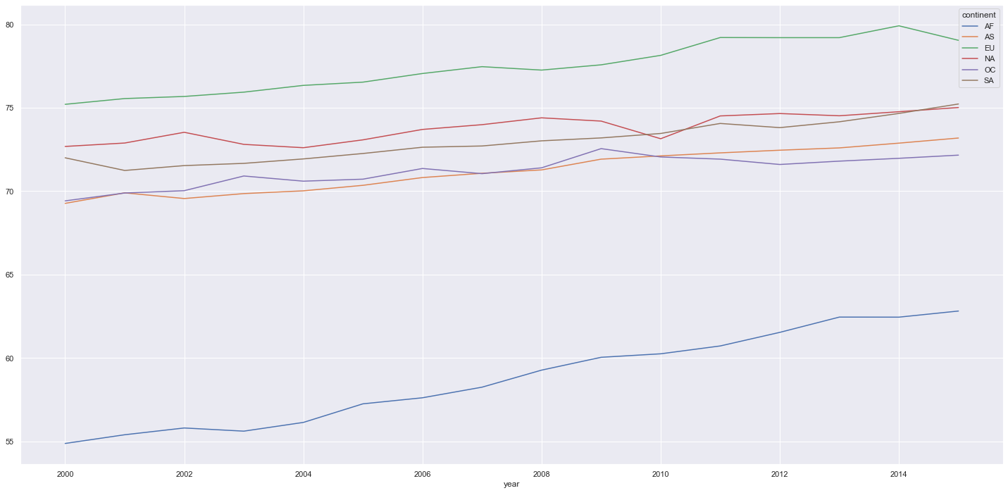
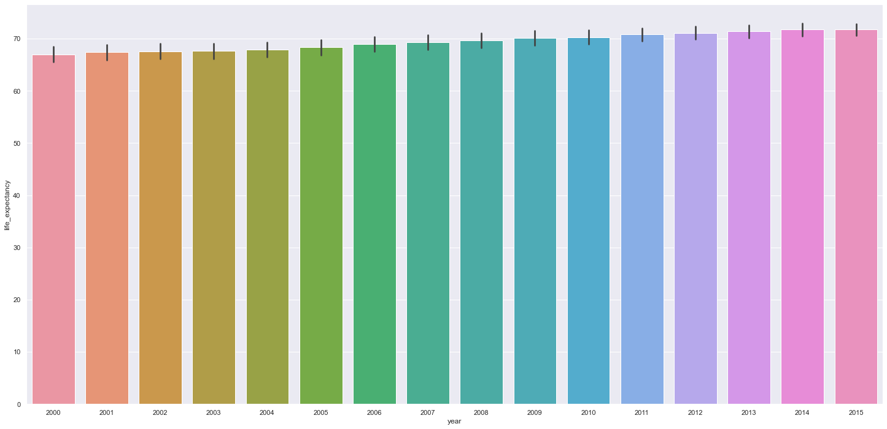
Análise e Exploração dos Dados
Como foi a evolucaçao da expectativa de vida ao longo dos anos?
Notes:
Nota-se que existe uma tendencia mundial de aumento da expectativa de vida.

Slide 20
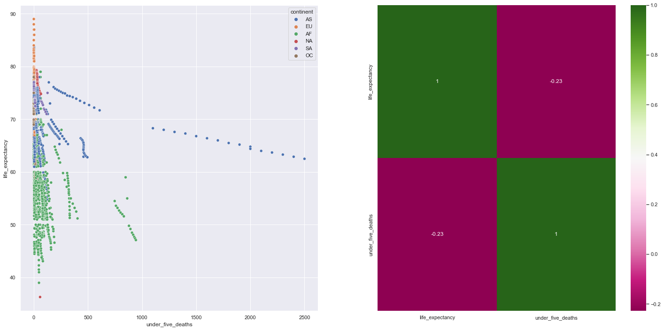
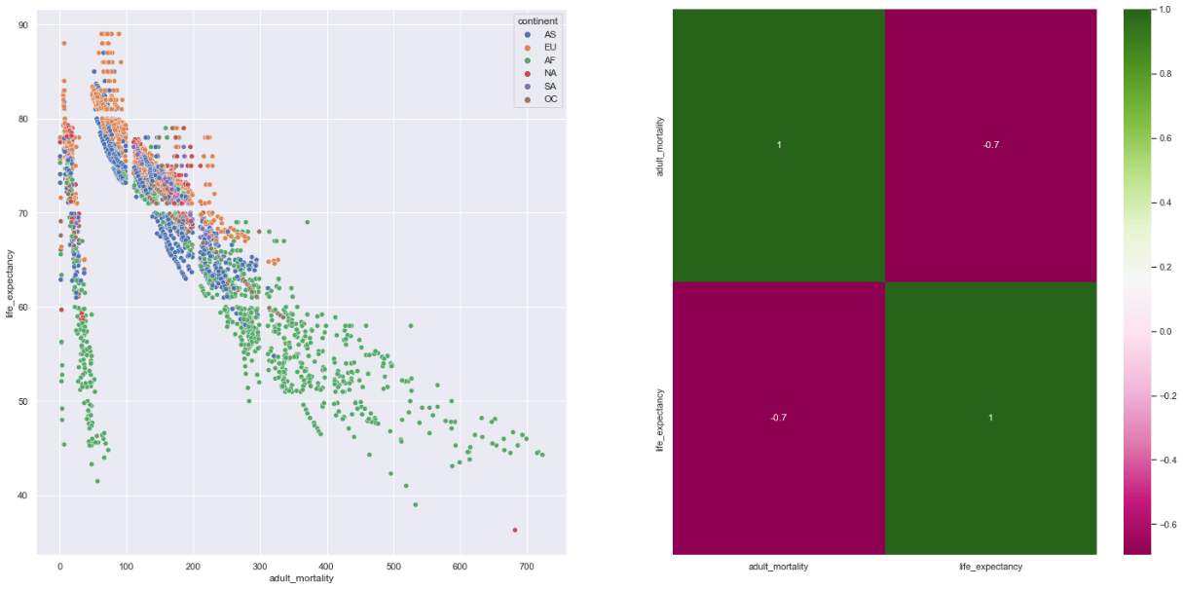
Análise e Exploração dos Dados
Como as taxas de mortalidade de bebês e adultos afetam a expectativa de vida?
Entre 5 anos de vida
Entre 15 e 49 anos de vida
Notes:
Nota-se que quanto maior a mortalidade adulta menor e a expectativa de vida. Podemos observar com o scaterplot graph a diferença entre os continentes. O grafico mostra uma correlaçao de Pearson de - 0,7 .
Jà com a morte infantil a correlaçao de Peason mostra um indice de - 0,2. Mostrando uma fraca correlaçao.

Slide 21
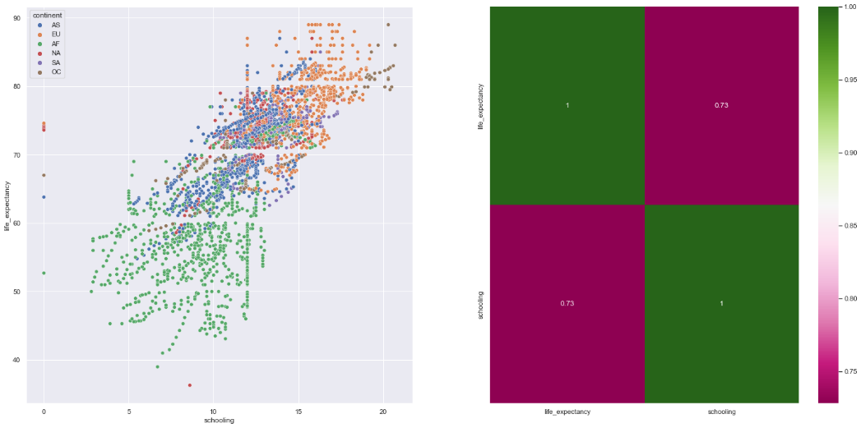
Análise e Exploração dos Dados
Qual é o impacto da escolaridade na expectativa de vida?
Anos de estudo
Notes:
Nesse grafico podemos observar que paises com pessoas com um maior numero de anos de estudo possuem uma expectativa de vida maior . O que podemos ver claramente o que acontece nos paises europeus.

Slide 22
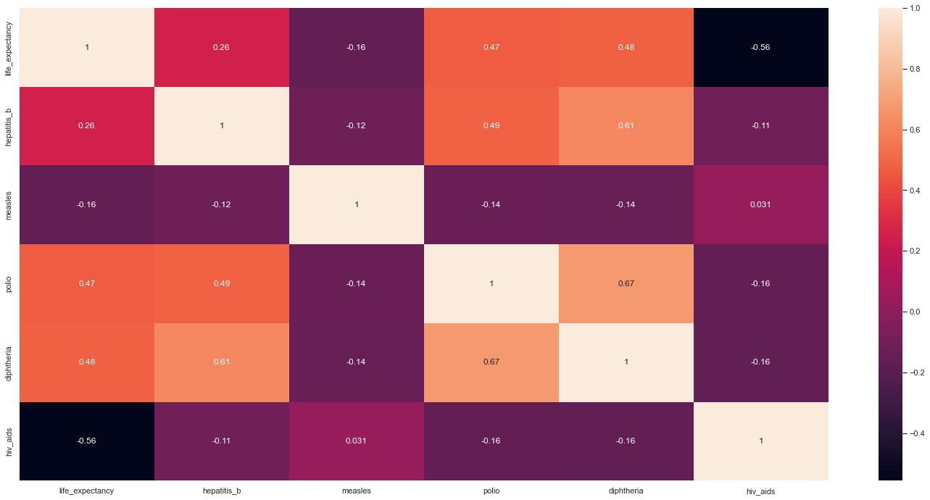
Análise e Exploração dos Dados
Qual é o impacto da cobertura de imunização na expectativa de vida?
Hepatite, polio, difeteria - Cobertura de vacinação entre crianças de um ano de idade (%)
Sarampo - Número de casos de sarampo notificados por 1000 habitantes
Notes:
R fim neste grafico sò a imunizaçao por difiteria e poliomelite mostraram uma correlaçao media com a expectativa de vida. Il virus HIV mostra uma correLacao negativa .

Slide 23
Criação de Modelos de Machine Learning
Pré-processamento dos dados
Robust Scaler
Utiliza a diferenza interquartilica para rescalar variaveis com larga amplitude e outliers
emission
gdp
infant_deaths
percentage_expenditure
measles
under_five_deaths
pop_male
pop_female
pop_total
density
perc_female
emission_pop
order encoding
year
label encoding
status
continent
code
country
Transformação logarítmica da variàvel resposta
life-expectancy
Notes:
Na preparaçao de dados selecionamos variaveis que devemos transforma-las em numericas ou colocar-las na mesma escala. Foram utilizadas algumas tecnicas de encoding como o robust scalare que usa a diferença interquatilica , order encoding, label encoding e por fim a trasnformaçao logaritimica da variavel resposta de forma a normalizalas.

Slide 24
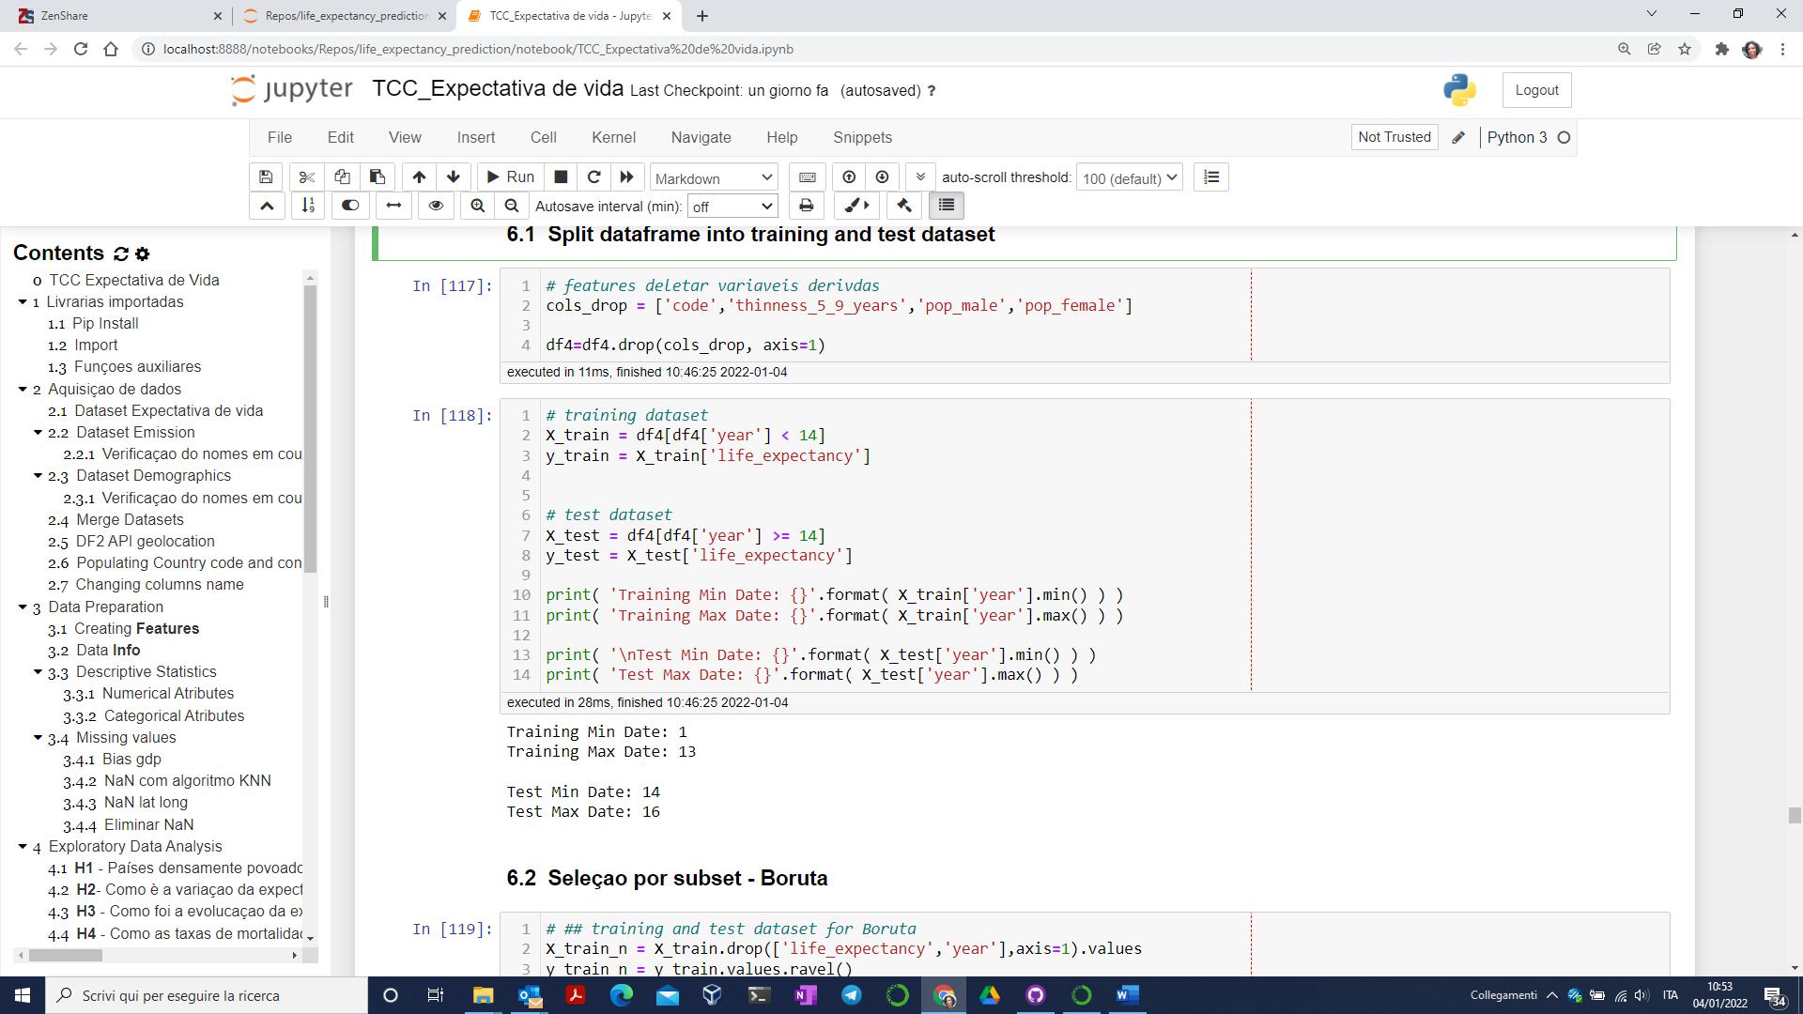
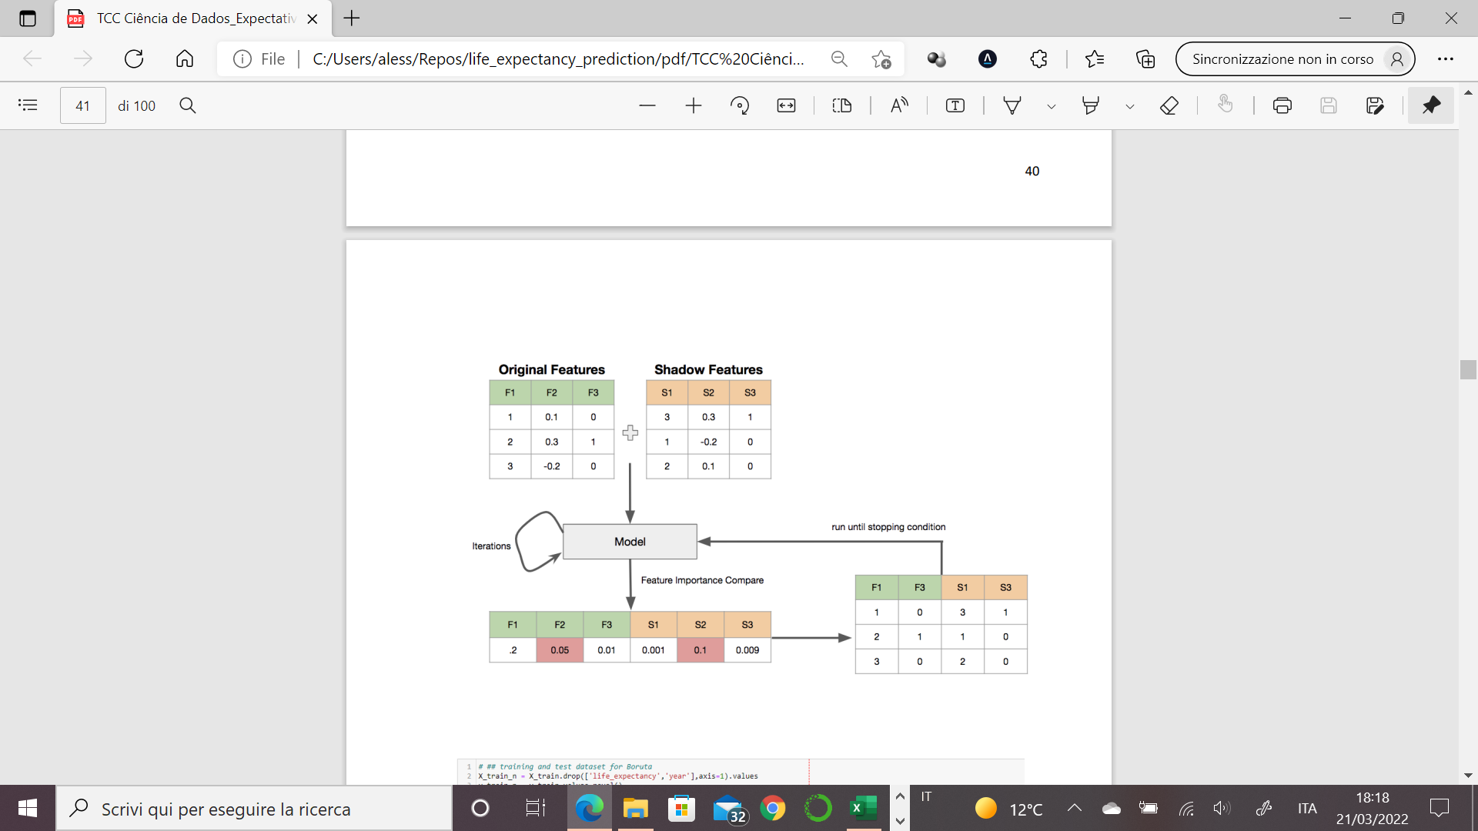
Criação de Modelos de Machine Learning
Separação da base de dados em treino e teste
primeiros 13 anos como treino (relativo a 81% dos dados) e os demais 3 anos como teste
Seleção das variáveis
Algoritmo Boruta - seleçao por subset com shadows
Variaveis nao inclusas no modelo:
Sarampo
Status
Codigo
Latitude
Longitude
Populaçao total
Percentual mulheres
Notes:
Dado a natureza do projeto e oservando a tendencia temporal da variavel resposta, decidiu-se por dividir a base em treino e teste nao de forma aleatoria, mas separando os primos 13 anos como treino (relativo a 81% dos dados) e os demais 3 anos como teste. Nesse projeto foi utilizado o algoritmo chamado Boruta que se baseia na mesma ideia que fundamenta o algoritmo random forest.
O algoritmo Boruta consiste na criaçao de cópias de todas as variáveis e para cada atributo com importância indeterminada, executa um teste bilateral de igualdade. Variaveis nao inclusas no modelo:
Measles, Status, Code, Lat,Long,pop_total,perc_female

Slide 25
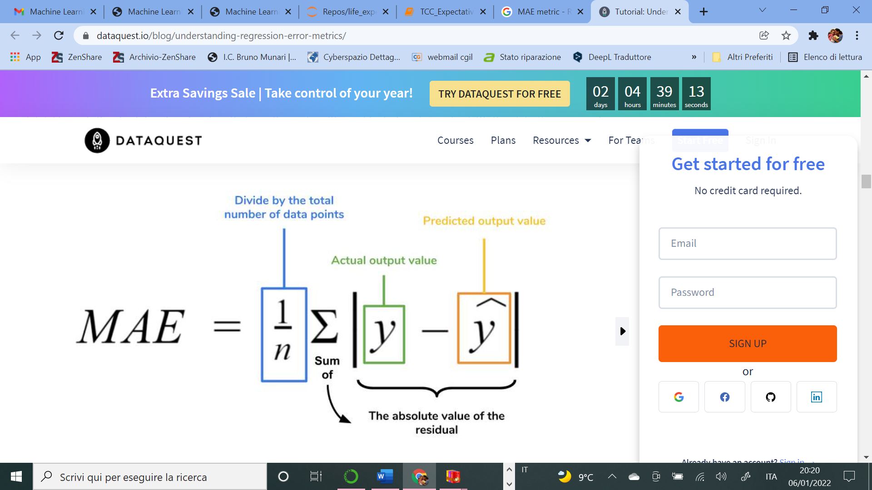
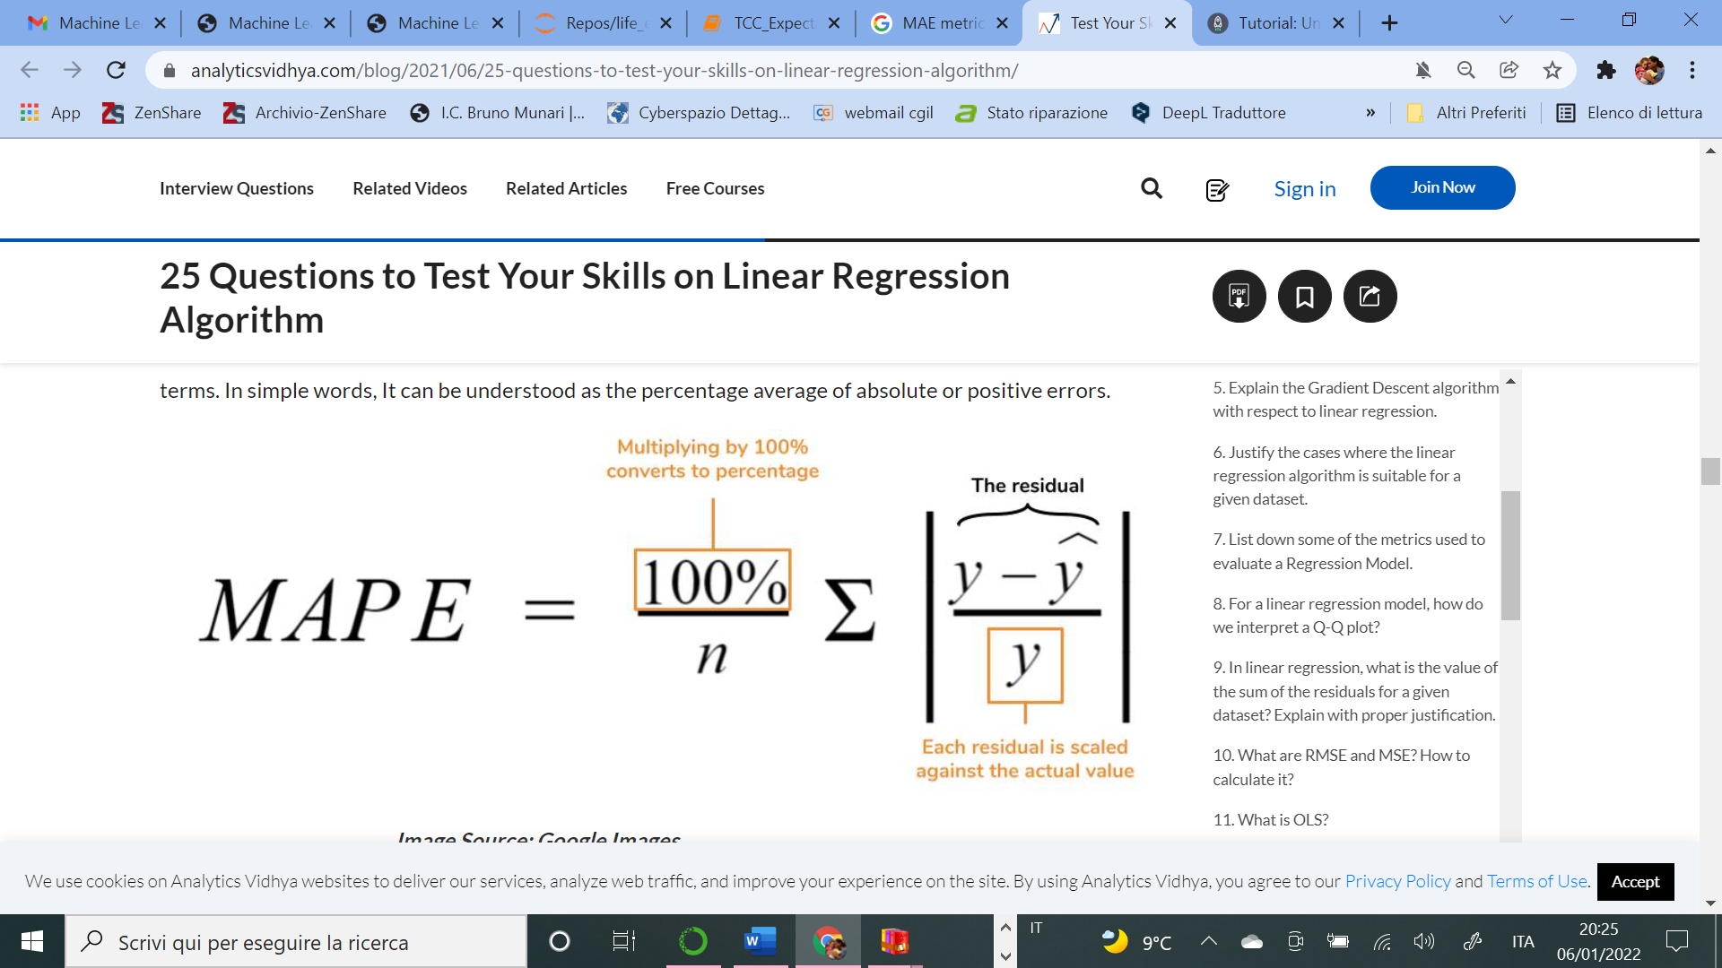
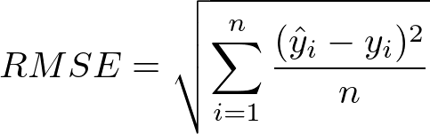
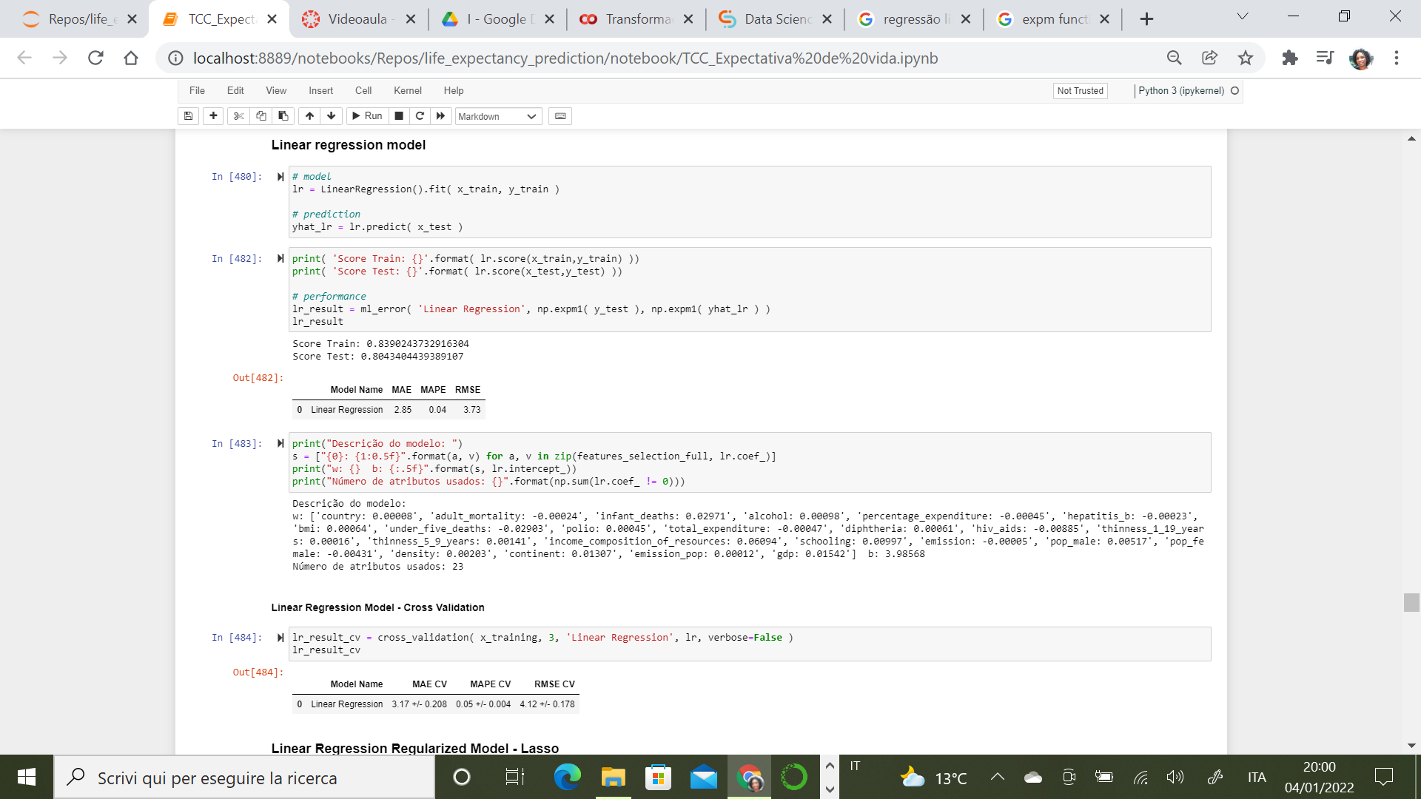
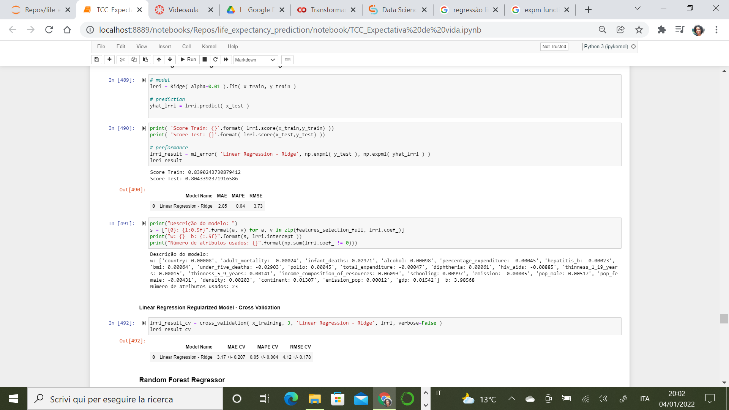
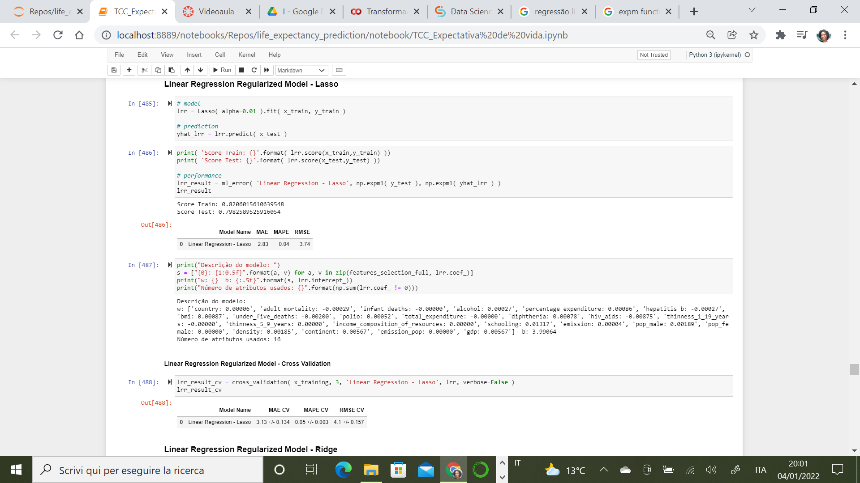
Criação de Modelos de Machine Learning
Modelo de Regressão Linear (Modelo Base)
Modelo de Regressão Linear – Lasso
'income_composition_of_resources | 0.05992
'infant_deaths | 0.02676
'under_five_deaths | -0.02633
'gdp | 0.01424
'continent | 0.01292
'schooling | 0.01000
'hiv_aids | -0.00884
'pop_male | 0.00366
'pop_female | -0.00223
'density | 0.00204
Modelo de Regressão Linear – Ridge
'income_composition_of_resources | 0.05852
'infant_deaths | 0.02665
'under_five_deaths | -0.02622
'gdp | 0.01426
'continent | 0.01291
'schooling | 0.01005
'hiv_aids | -0.00884
'pop_male | 0.00350
'pop_female | -0.00204
'density | 0.00204
'schooling | 0.01324
'hiv_aids | -0.00870
'gdp | 0.00728
'continent | 0.00508
'pop_male | 0.00244
'density | 0.00178
'under_five_deaths | -0.00170
'bmi | 0.00085
'diphtheria | 0.00075
'polio | 0.00049
Notes:
Finalmente chegamos a criaçao dos modelos foram testados 5 modelos (3 lineares e 2 modelos baseados em arvore). O modelo base foi o modelo de regressao linear que resultou em um R2 em torno a 0.80 (explica 80% dos dados) e na tebela podemos ver os score para as 10 variaveis dependentes com maior peso. Foram testados os modelos Ridge e Lasso com um parametro de L1 e L2 baixos. As metricas desses modelos foram as mesmas do modelo de regressao mas o modelo lasso mostrou scores mais aequados e determinou uma nova seleçao de 16 features que pode ser testada futuramente na descriçao do modelo.

Slide 26
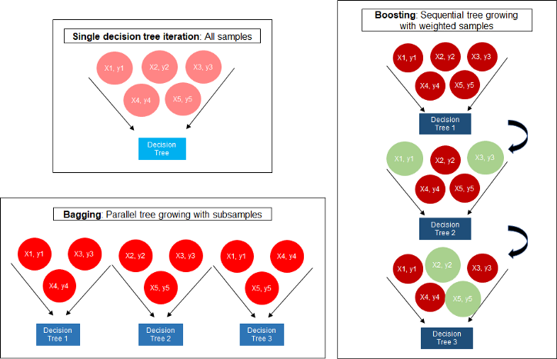
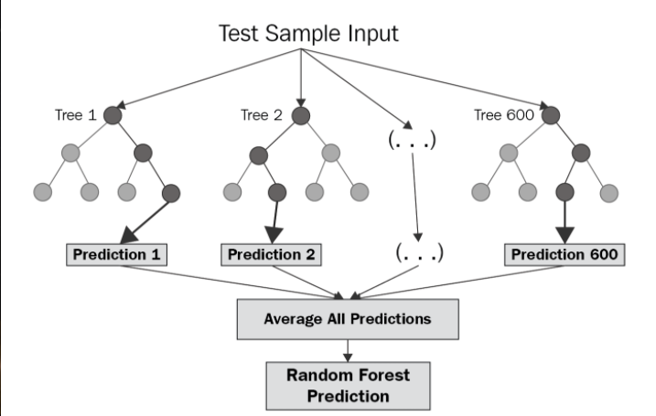
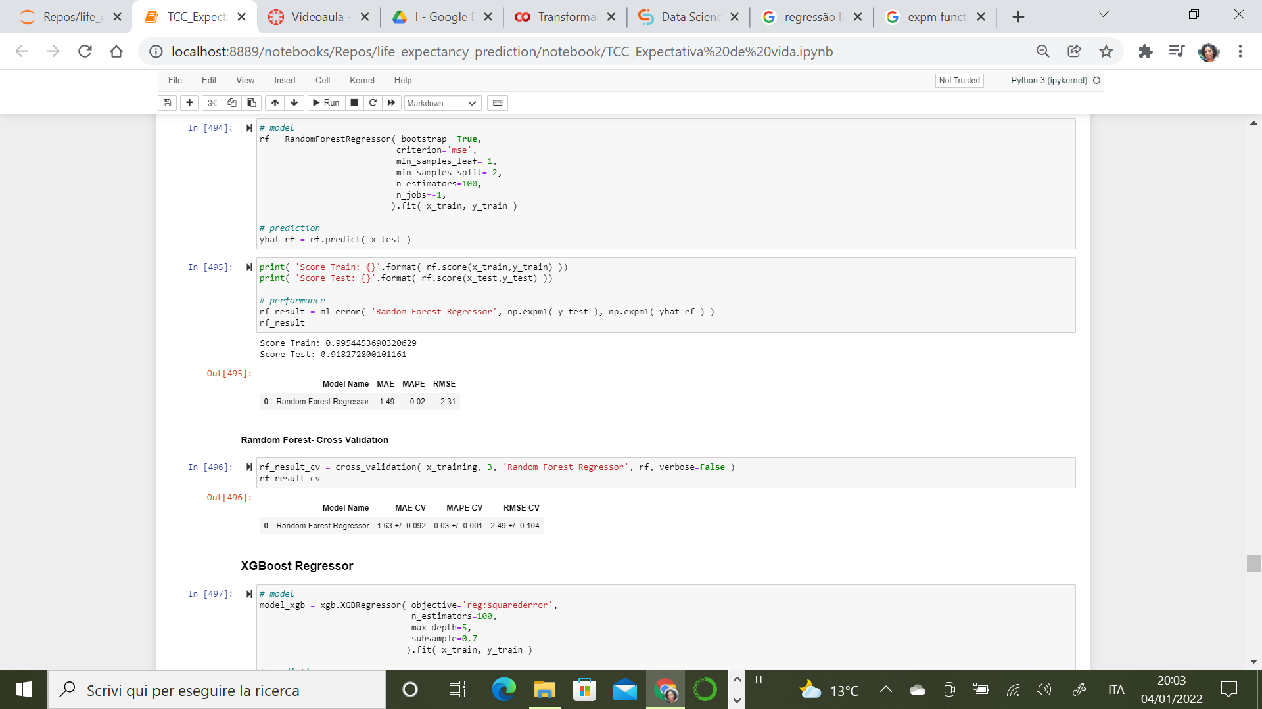
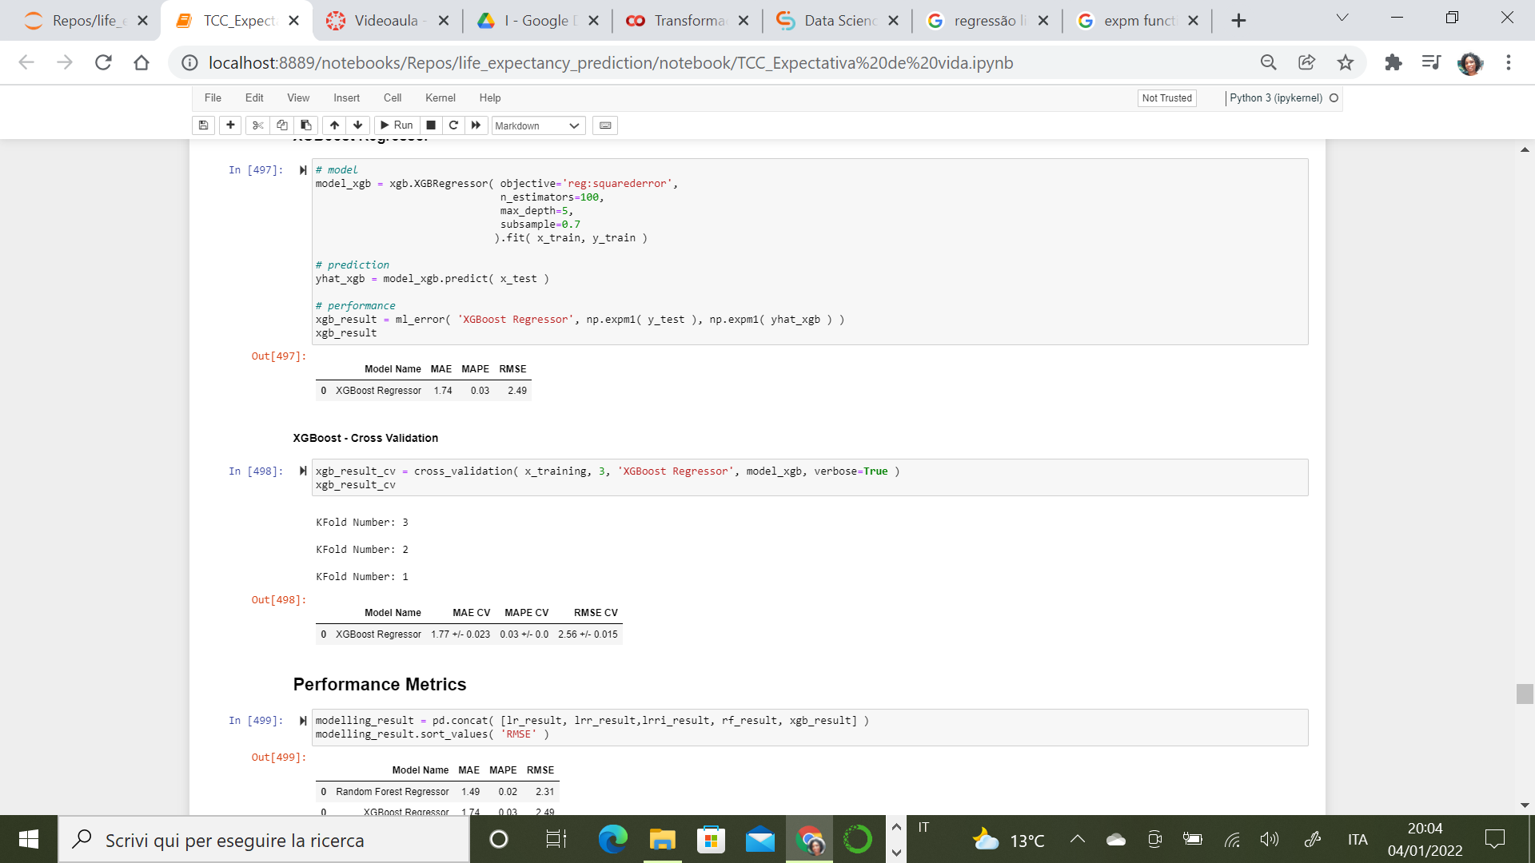
Criação de Modelos de Machine Learning
Modelo de Random Forest
Modelo XG Boost
Notes:
Foram testados dois modelos de arvore. Random Forest e Xgboost. Que mesmos com parametros padroes apresentou um melhor desempenho que o modelo de regressao.

Slide 27
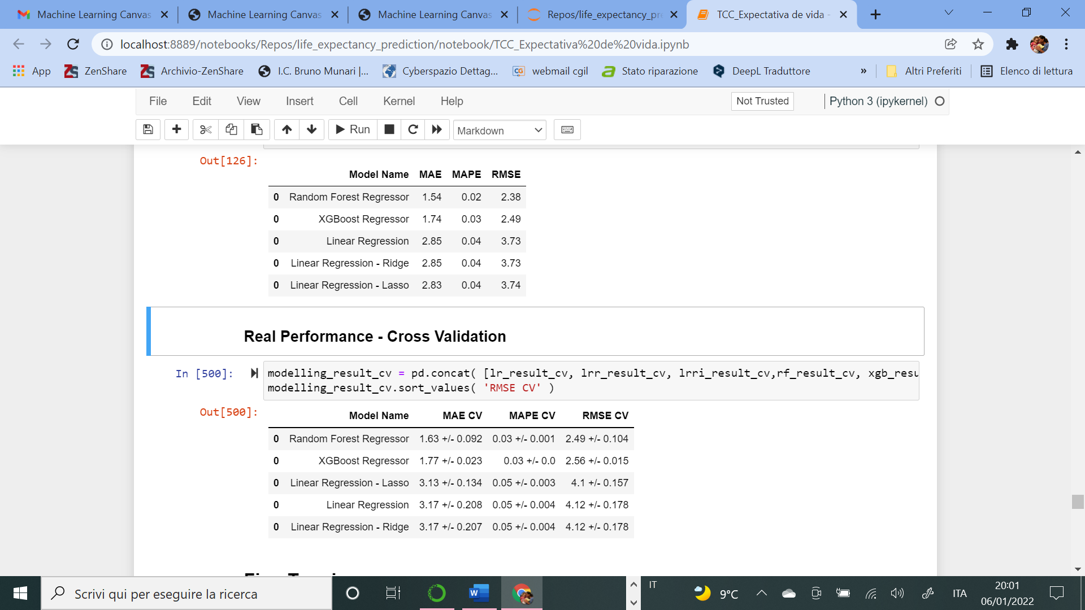
Interpretação dos Resultados
Cross validation – Métrica real (K-fold igual a 3)
Notes:
e por fim foi construida uma função de cross validation para aplicação em cada modelo. A tecnica utilizada neste projeto foi o de K-fold que consiste em dividir a base de dados de forma aleatória em K subconjuntos com aproximadamente a mesma quantidade de amostras em cada um deles.Métricas A qualidade do modelo será aferida a partir da métrica MAE (Mean Absolute Error), embora também seja feita referência as métricas RMSE (Root Mean Square Error), MAPE (Mean Absolute Percent Error)

Slide 28
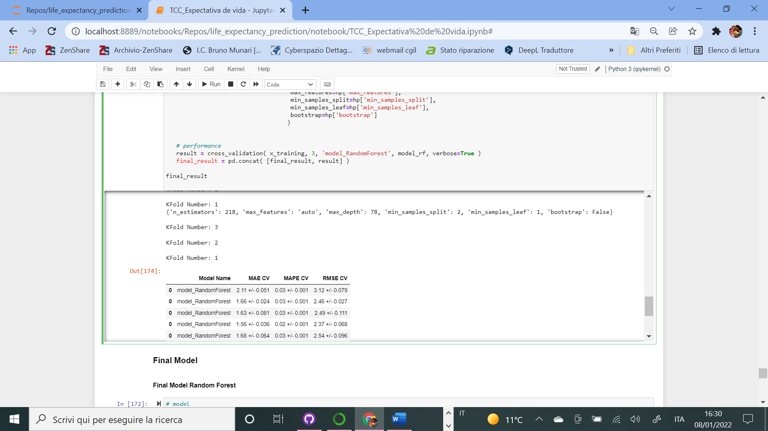
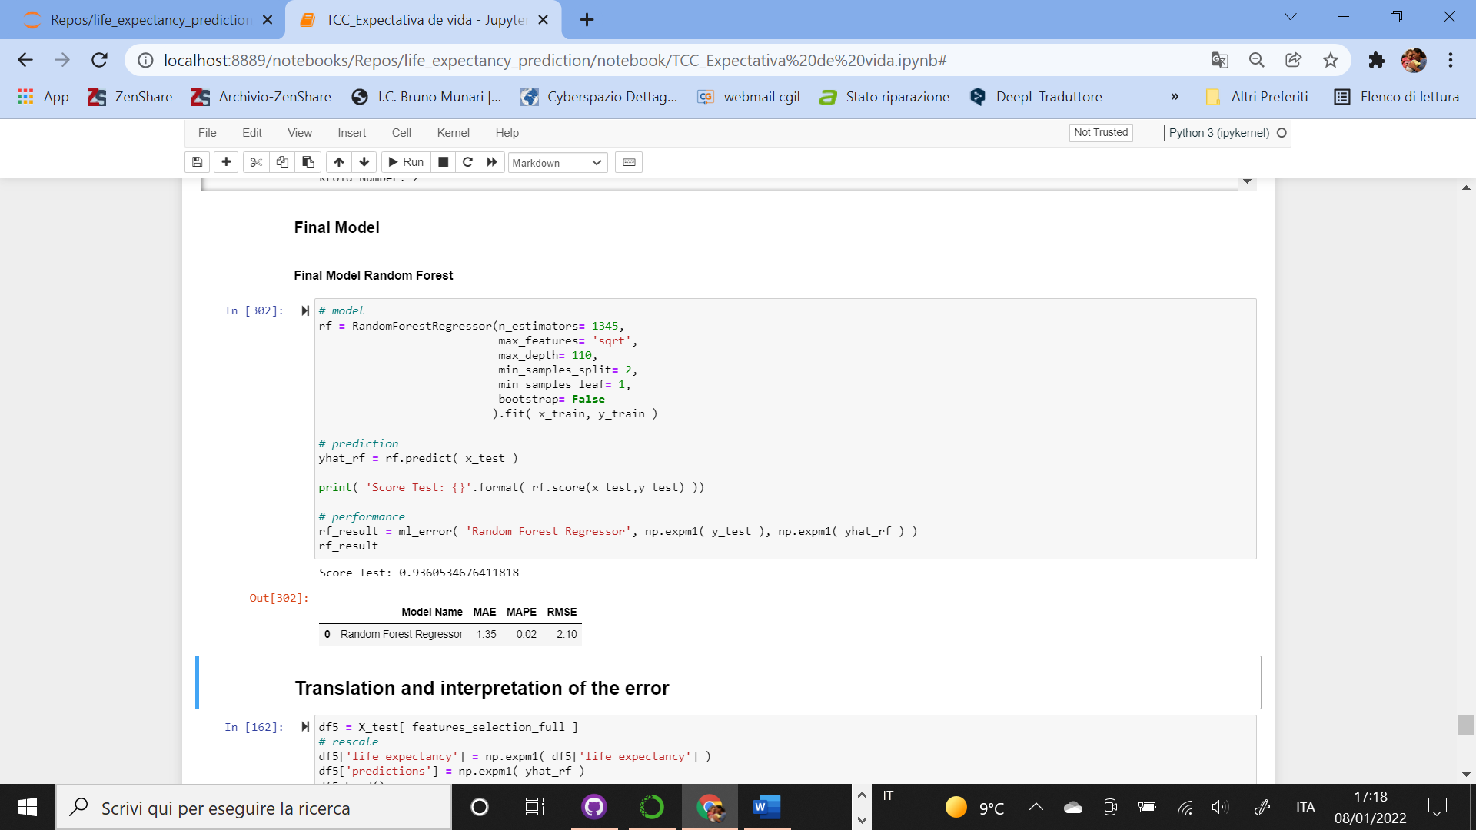
Interpretação dos Resultados
Fine Tunning - Random Search
Modelo Final – Random Forest
Notes:
Depois de definir qual o melhor algoritmo para o projeto, nesta etapa buscamos a combinação ideal de seus estimadores. Neste projeto utilizamos a estrategia de Random Search Cross Validation com 15 interaçoes. Com isso obtivemos o modelo final:

Slide 29
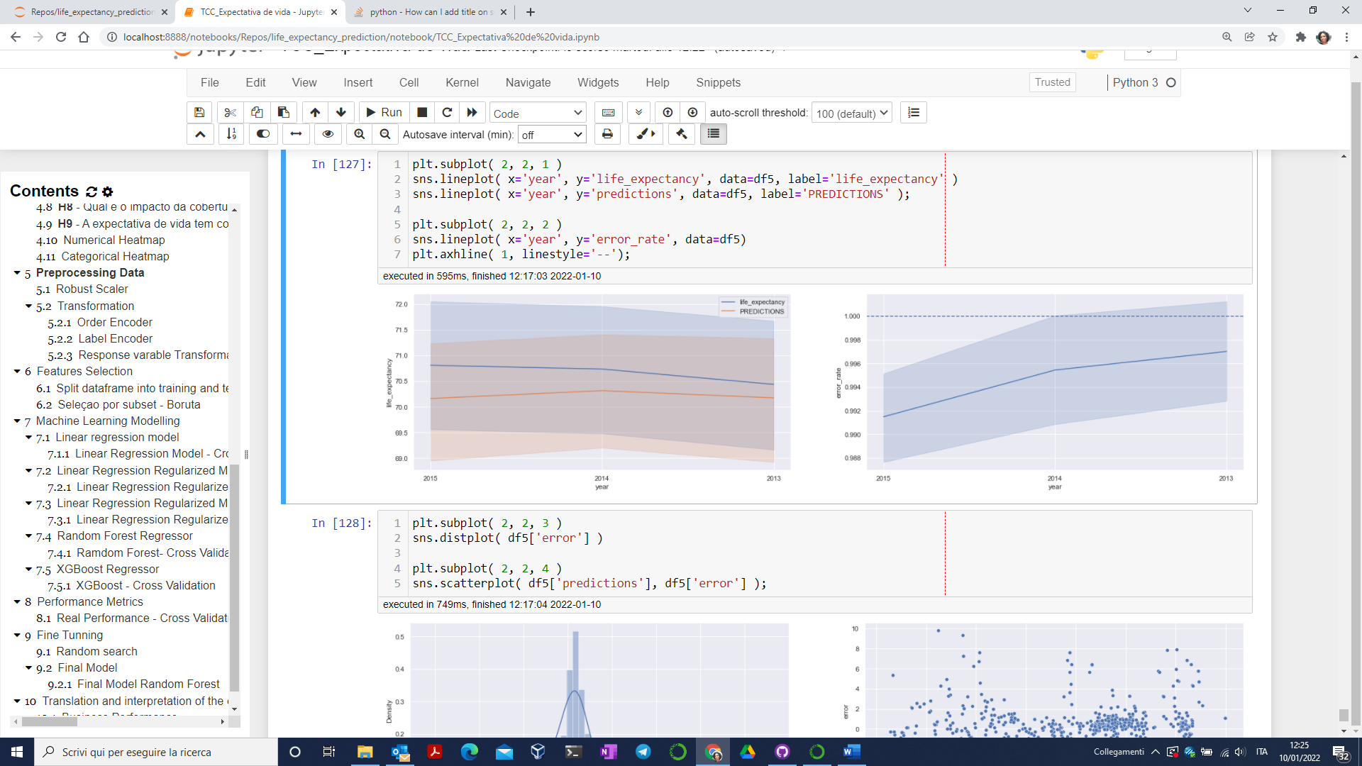
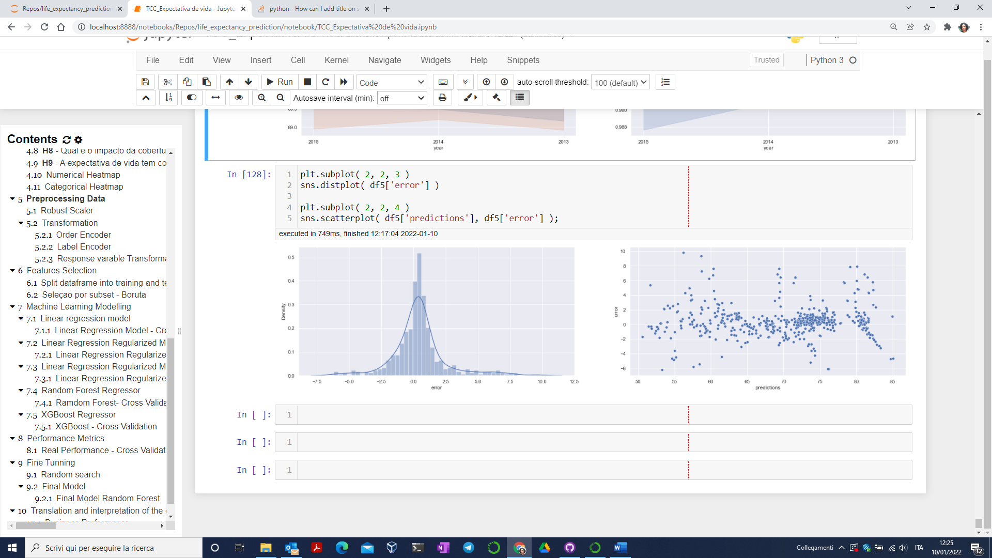
Interpretação dos Resultados
Modelo final - Random Forest
Anàlise de resìduos
Notes:
Da tabela podemos observar que o conjunto de parametros que gerou o menor RSME CV foi:
{'n_estimators': 1345, 'max_features': 'sqrt', 'max_depth': 110, 'min_samples_split': 2, 'min_samples_leaf': 1, 'bootstrap': False}
Com isso obtivemos o modelo final:

Slide 30
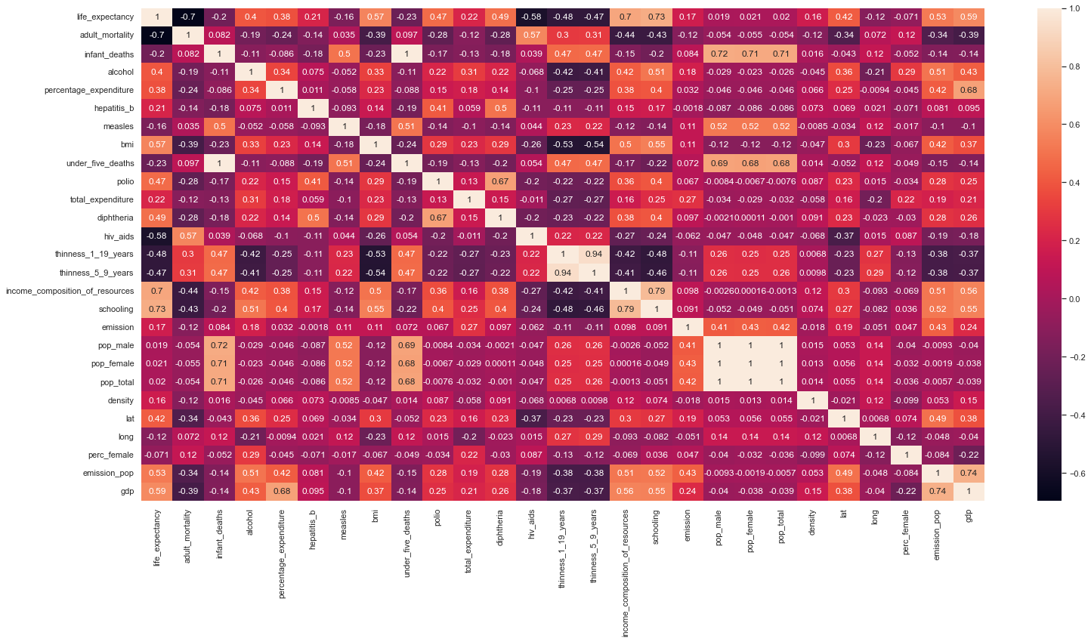
Modelo final
Random Forest erro médio absoluto de 1,35 anos
Conclusão
Variàveis não relevantes para o modelo:
Sarampo
Status
População total
Percentual de mulheres
Correlações mais pertinentes:
Anos de estudo
Mortalidade adulta
Magreza ou mal nutrição
HIV- Aids
Morte com menos de 5 anos
Imunização Difeteria e Polio
Outras considerações :
Continente com maior necesidade de investimentos: Africano

Slide 31

Proximos passos
Coletar novos dados
Testar novos modelos
Testar modelos especìficos por continente
Fazer um deploy do modelo

Slide 33
Pós-graduação Lato Sensu em Ciência de Dados e Big Data
Fim
Obrigada
Aluno:
Alessandra de Assis Barbosa
Belo Horizonte
2022
Notes:
Sou Alessandra de assis barbosa e como trabalho de conclusão do curso de pós-graduação latu sensu em ciência de dados e big data da puc minas conduzi o estudo que teve por propósito avaliar a capacidade de previsão da expectativa de vida da população utilizando algoritmos de machine learning a partir de informações socioeconômicas para isso foram implementados modelos supervisionados de aprendizado de máquina.

